Slide 1

一次接触 永不分离
ONCE CONTACT, NEVER SEPERATE
贝之然
BEST LAND
2026 宣传简介
中英宣传册 Chinese-English Brochure
天然环保｜即刷即住｜耐水耐擦｜A1 级防火｜抗菌防霉
天然矿物 · 海洋贝壳
无机健康涂料领导品牌
生物活化工艺
贝之然 BEST LAND · 纯无机涂料
01 / 79
Notes:
这是整册的封面：贝之然 BEST LAND，2025 宣传简介，中英宣传册。底部一行是品牌最常被引用的五个词——天然环保、即刷即住、耐水耐擦、A1 级防火、抗菌防霉，后面每一页都在为这五个词提供证据。

Slide 2
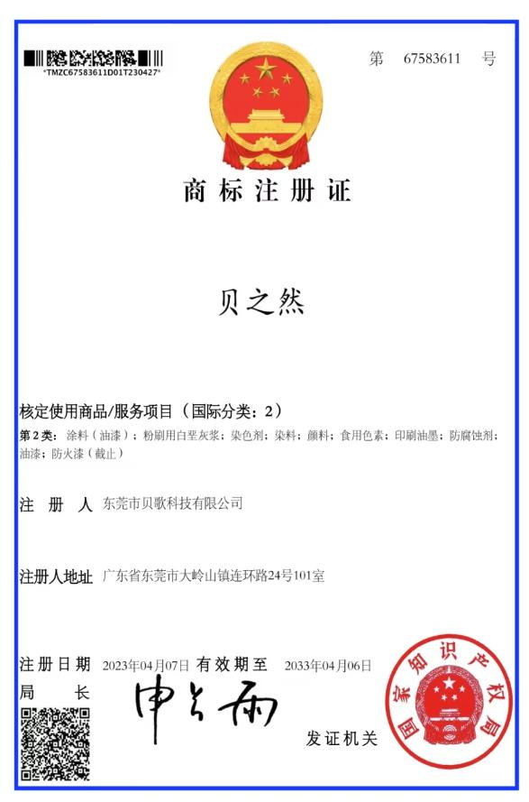
公司商标注册证
Company Trademark Registration Certificate
贝之然 / BEST LAND
品牌商标已完成国家注册，注册主体为东莞市贝歌科技有限公司。
「贝之然」既是中文品牌名，也是外墙定制服务的对外统一标识。
证书原件
右侧为公司商标注册证原件扫描件，完整呈现注册号、类别与
核定使用商品范围，可放大核对。
使用范围：内外墙涂料及配套材料
品牌口号
一次接触 永不分离
ONCE CONTACT, NEVER SEPERATE
公司商标注册证
贝之然 BEST LAND · 纯无机涂料
02 / 79
Notes:
这一页放的是公司商标注册证原件。要说明的是「贝之然」是已注册的自有品牌，注册主体是东莞市贝歌科技有限公司，右侧证书可以放大核对注册号与核定使用范围。

Slide 3

品牌标识
BEST LAND Brand Identity
贝之然 BEST LAND
羽形标识由三色弧线组成，与「贝之然」中文标准字、
「BEST LAND」英文标准字固定组合使用。
品牌定位
外墙定制服务商
品牌口号
一次接触 永不分离
ONCE CONTACT, NEVER SEPERATE
使用规范：标识与标准字不得拉伸、变形或改色；深色底使用反白版本。
贝之然 BEST LAND · 纯无机涂料
03 / 79
Notes:
品牌标识页。羽形三色标识与「贝之然」「BEST LAND」中英标准字固定组合使用，定位是外墙定制服务商，口号是一次接触、永不分离。

Slide 4
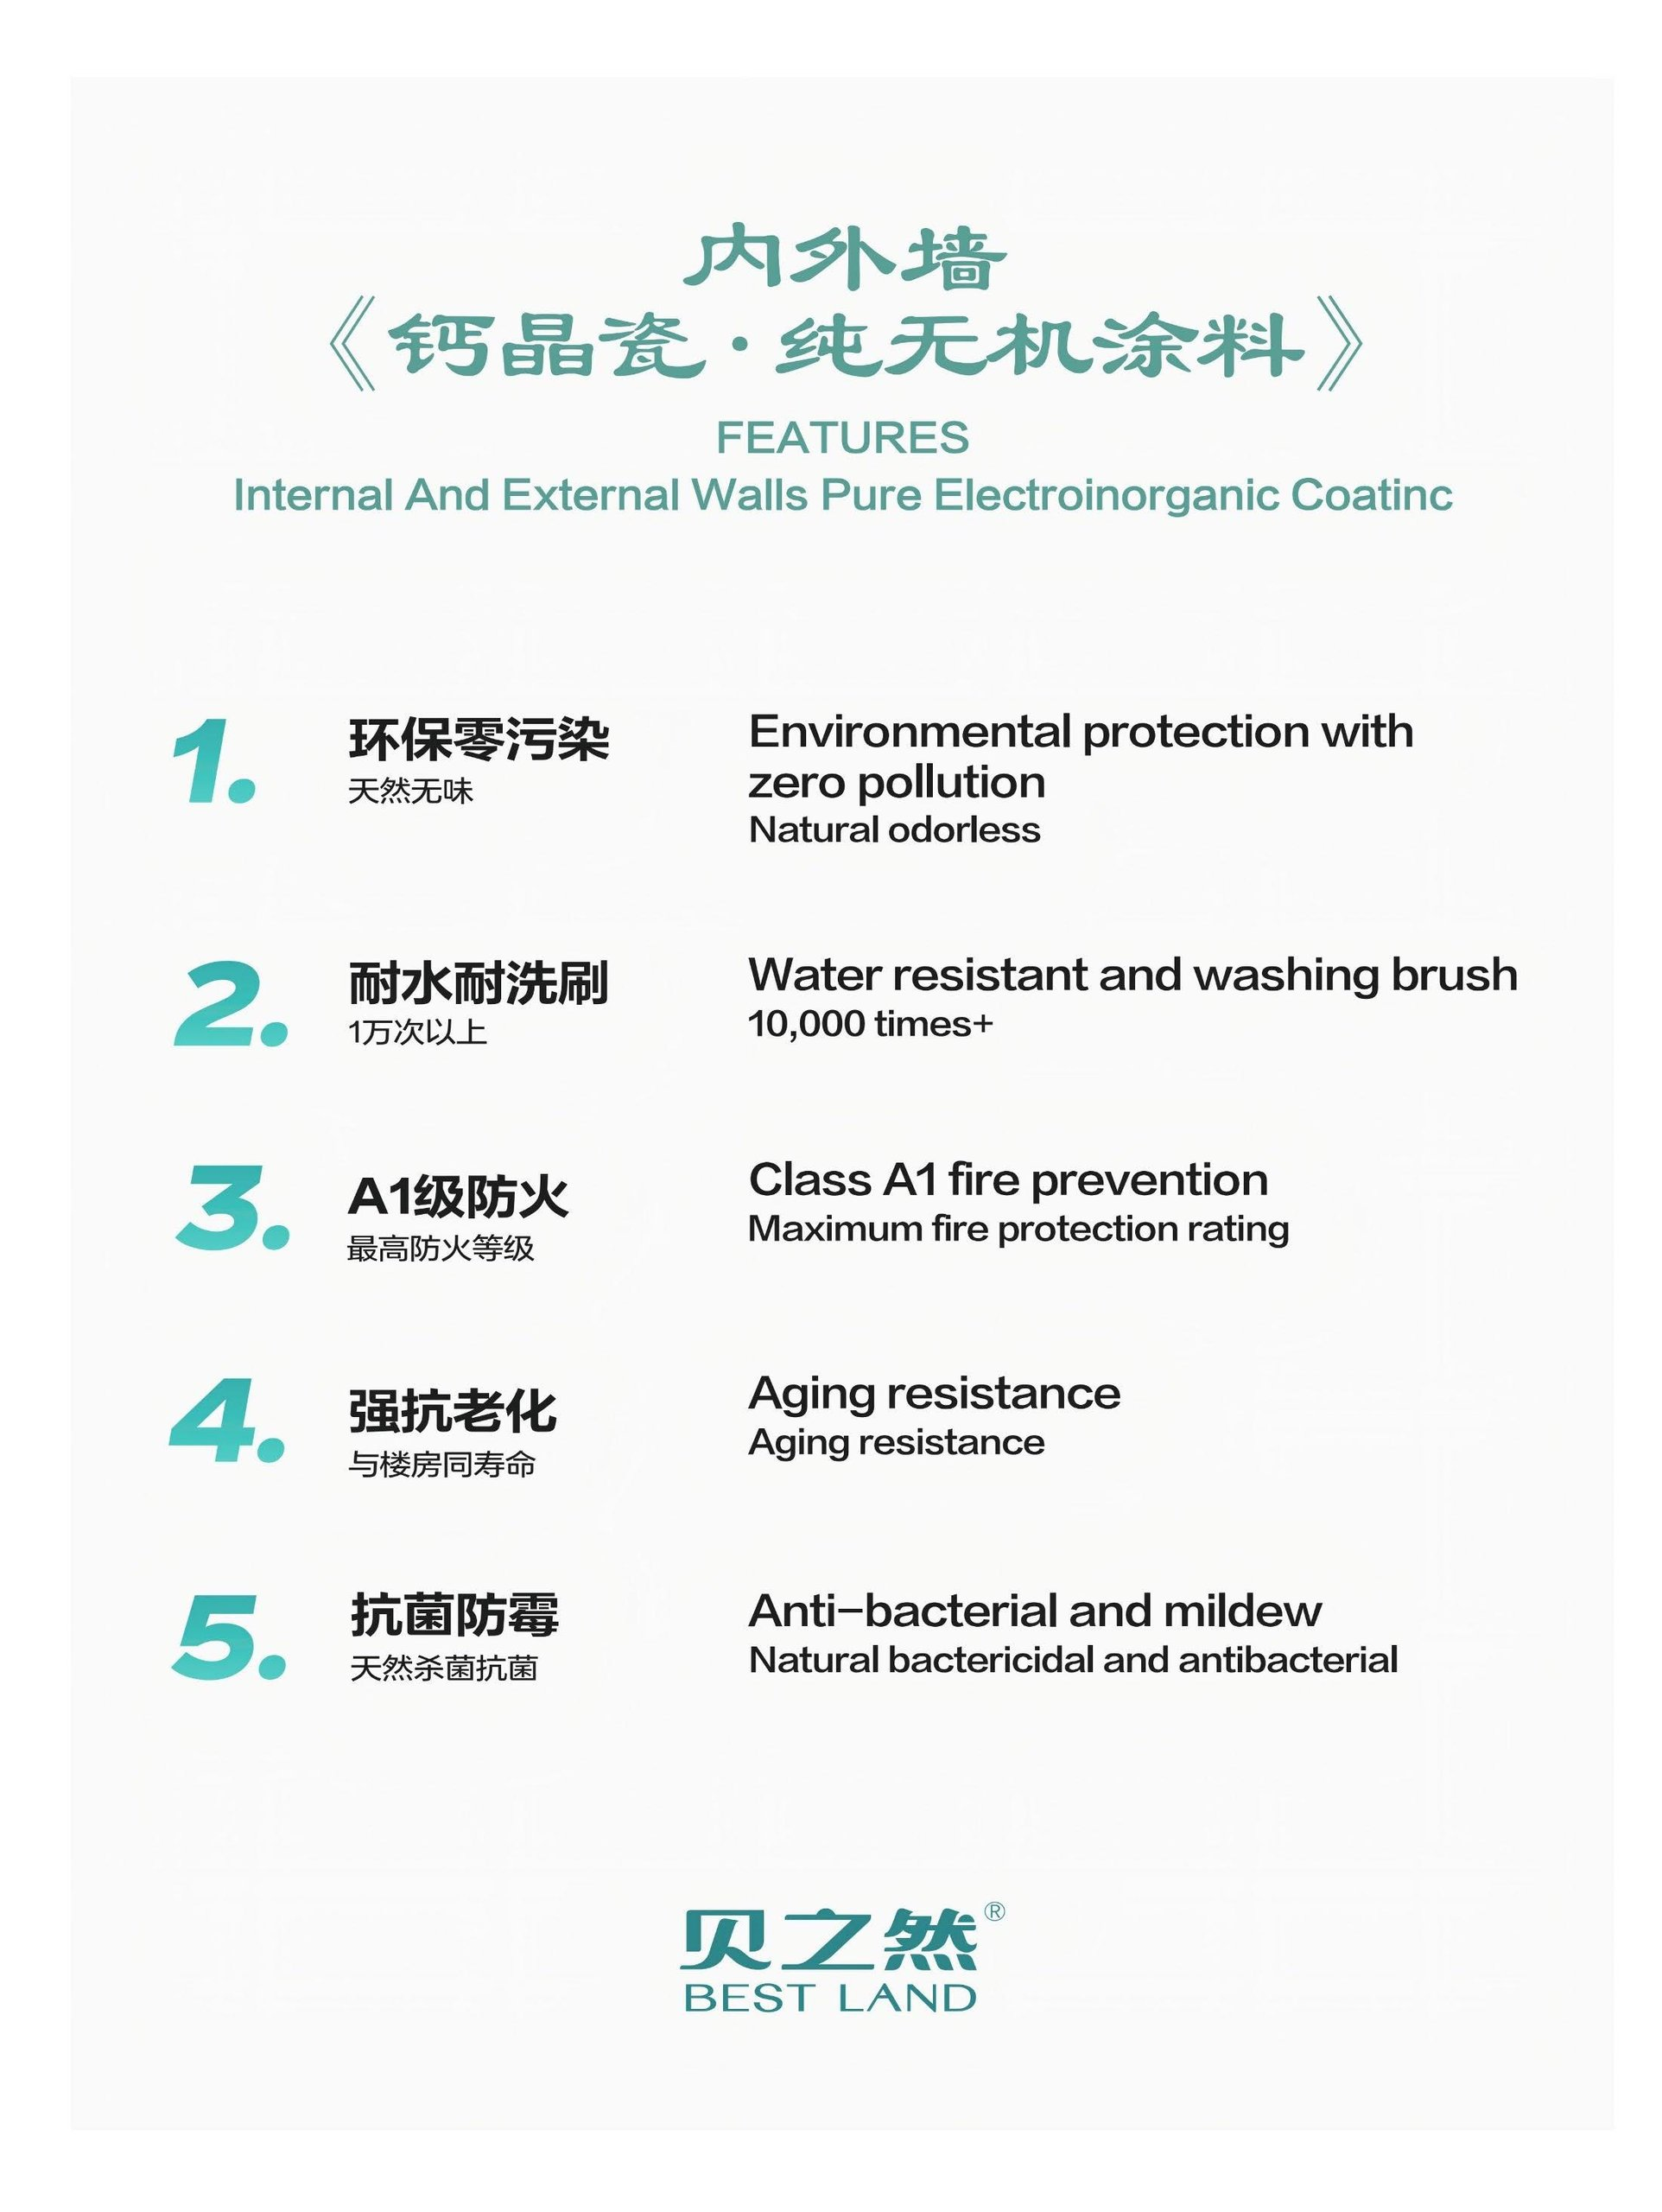
产品六大优势
BEST LAND Product advantages
01
环保零污染，天然无气味
国家建材检测中心未检出 VOC、甲醛、苯系物；食品级安全标准
02
耐洗耐刷像陶瓷
耐擦洗 ≥10,000 次，泡水 168 h 无软化
03
A1 级防火
最高不燃等级，高温无有毒烟气
04
外墙耐老化
人工老化 3,000 h，理论寿命 ≥50 年，与楼房同寿命
05
施工简单，性价比高
免腻子、免底漆，两遍喷涂成型，综合成本减少 30%
06
直接材料成本更低
比真石漆、仿石漆省 1/3，比水包砂省 1/2
原料与生产工艺
贝之然 BEST LAND · 纯无机涂料
11 / 79
Notes:
六项产品优势：环保零污染、耐洗耐刷像陶瓷、A1 级防火、外墙耐老化、施工简单性价比高、直接材料成本更低，各项都高于国家标准与欧洲标准。

Slide 5
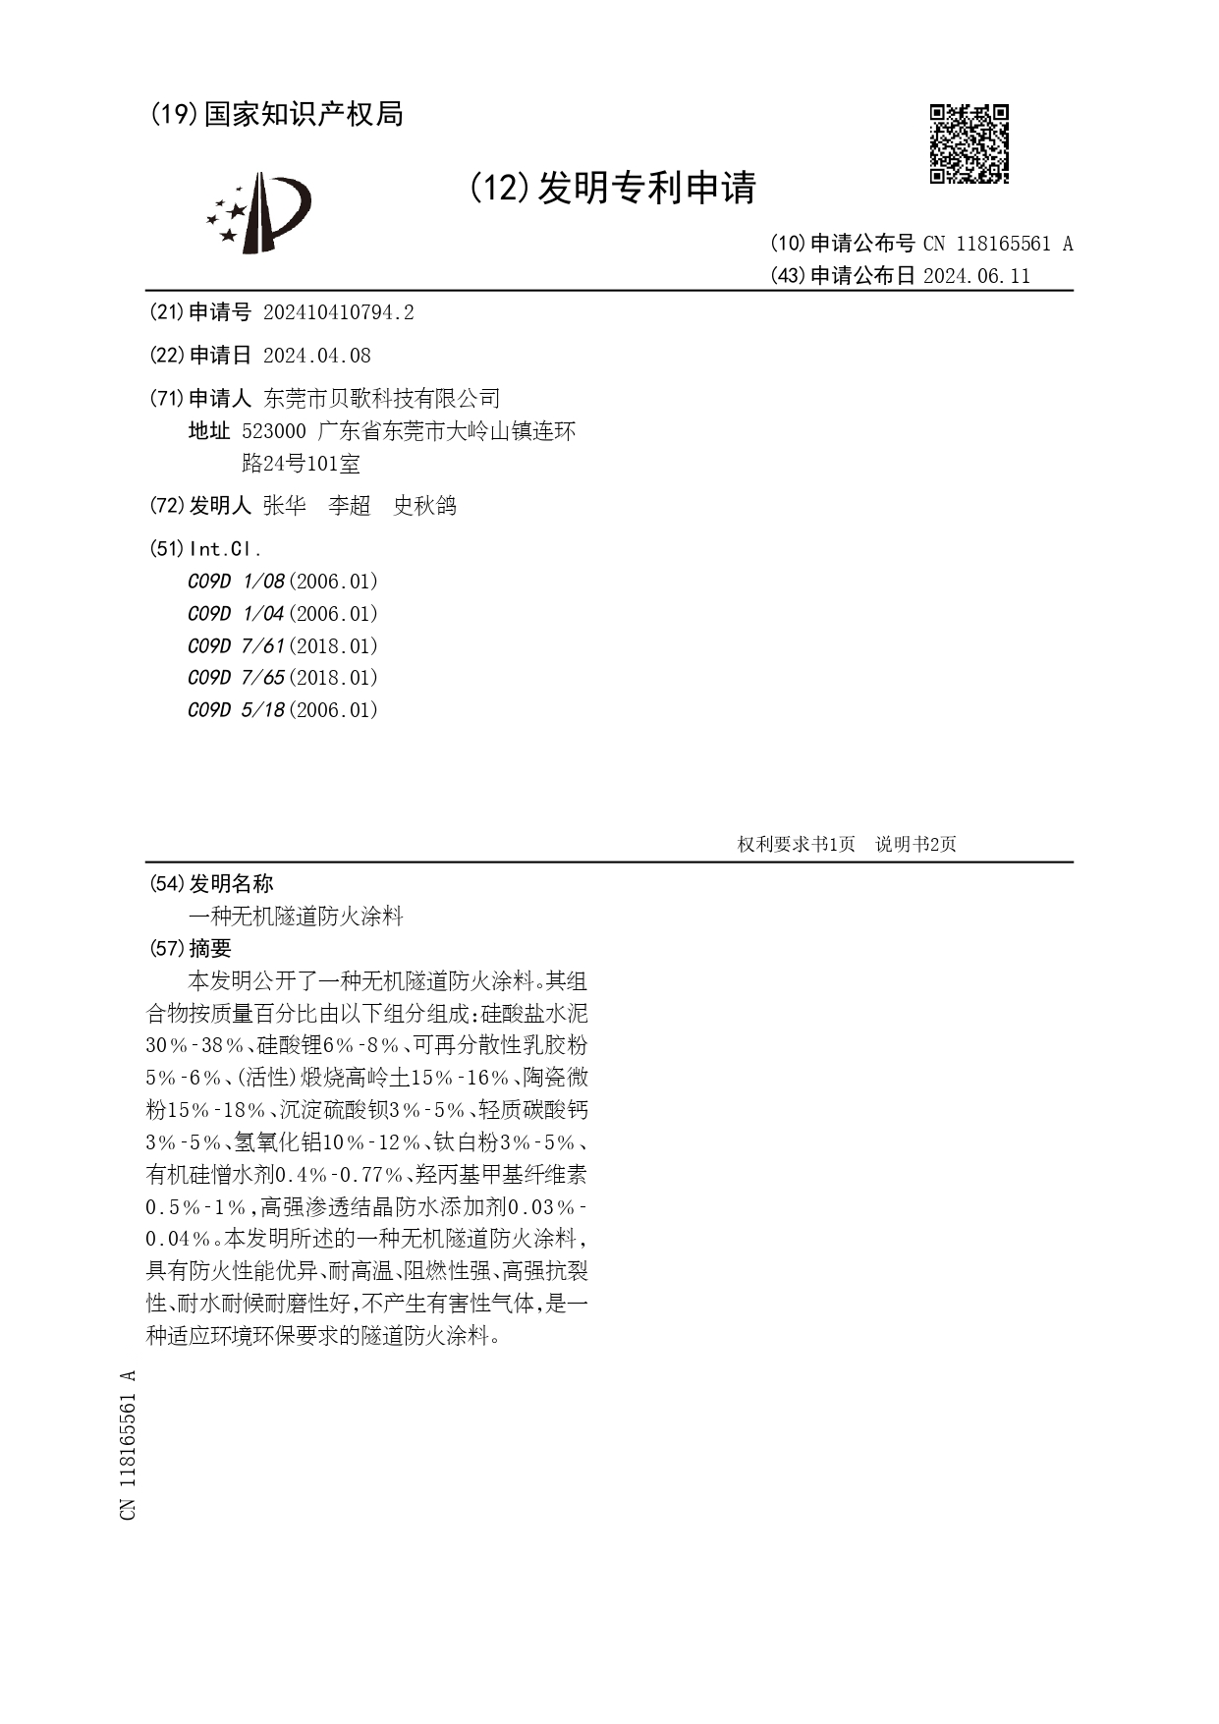
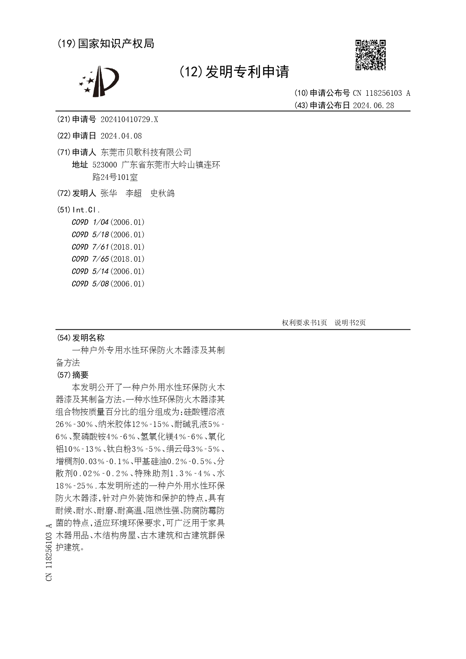
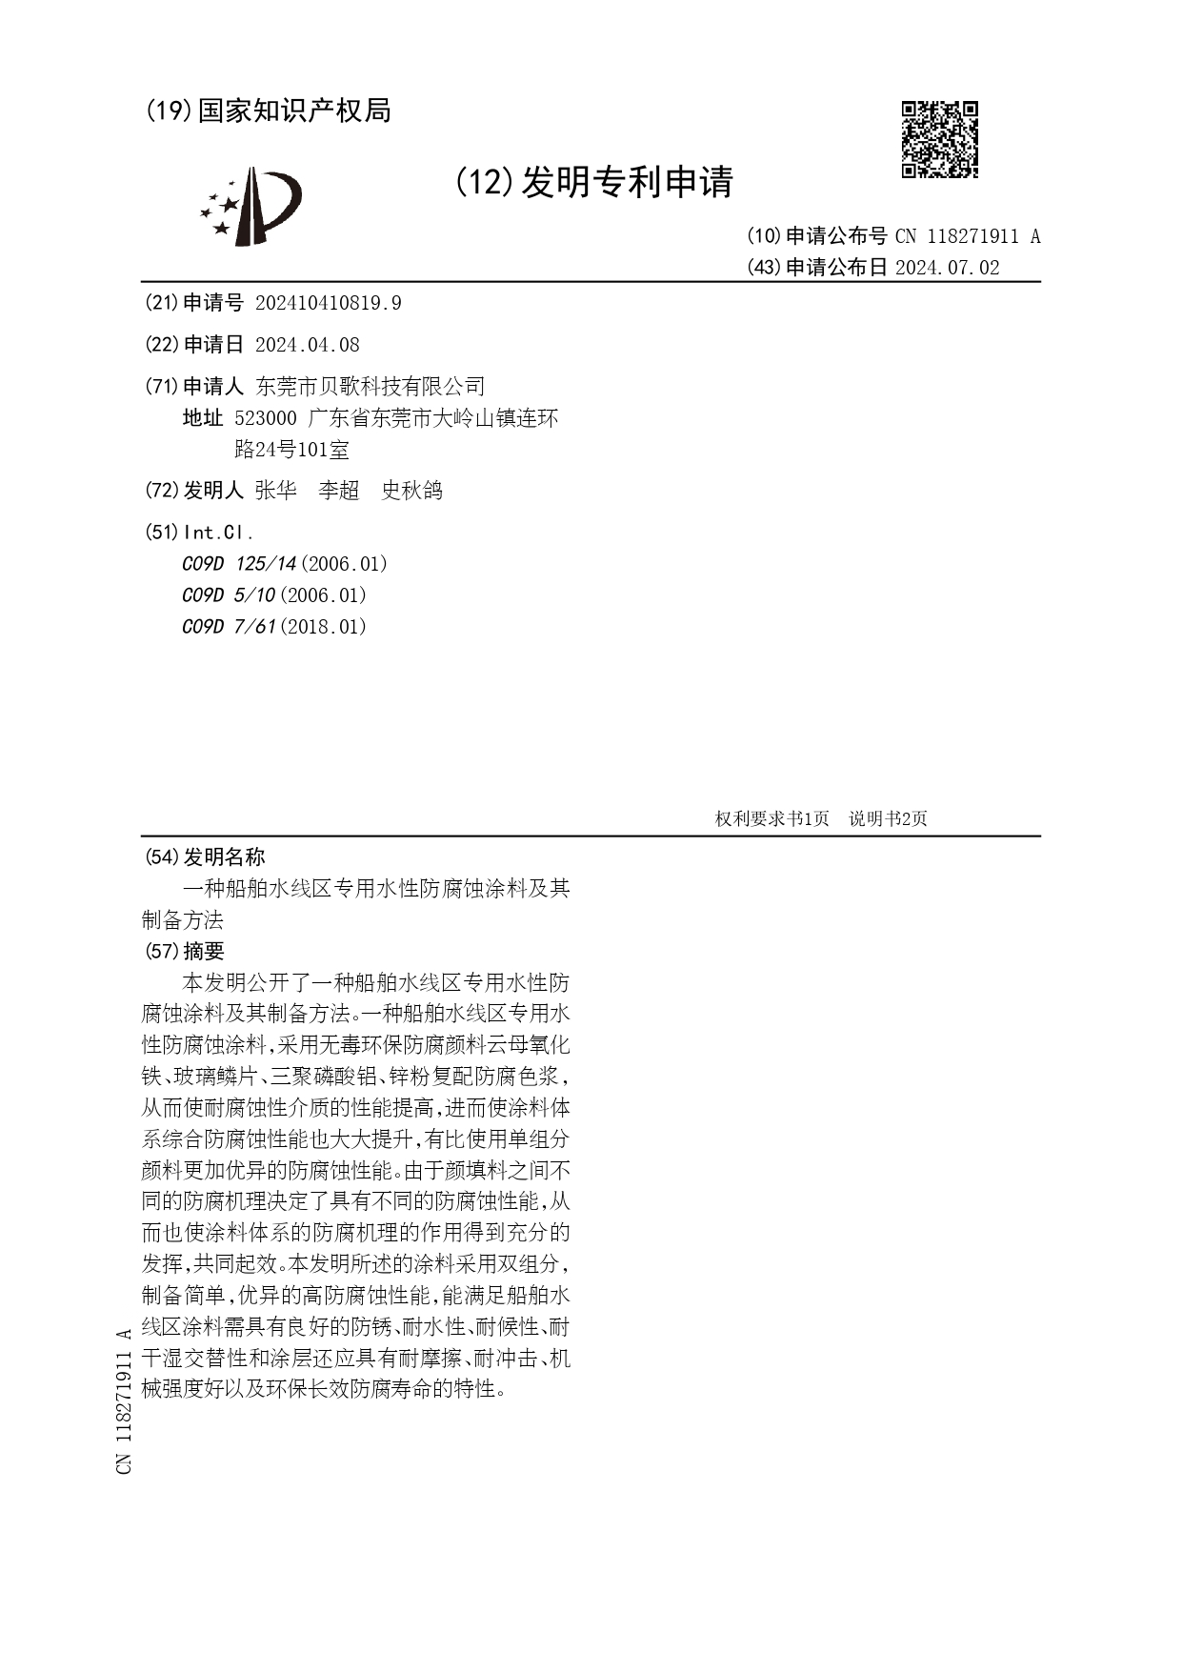
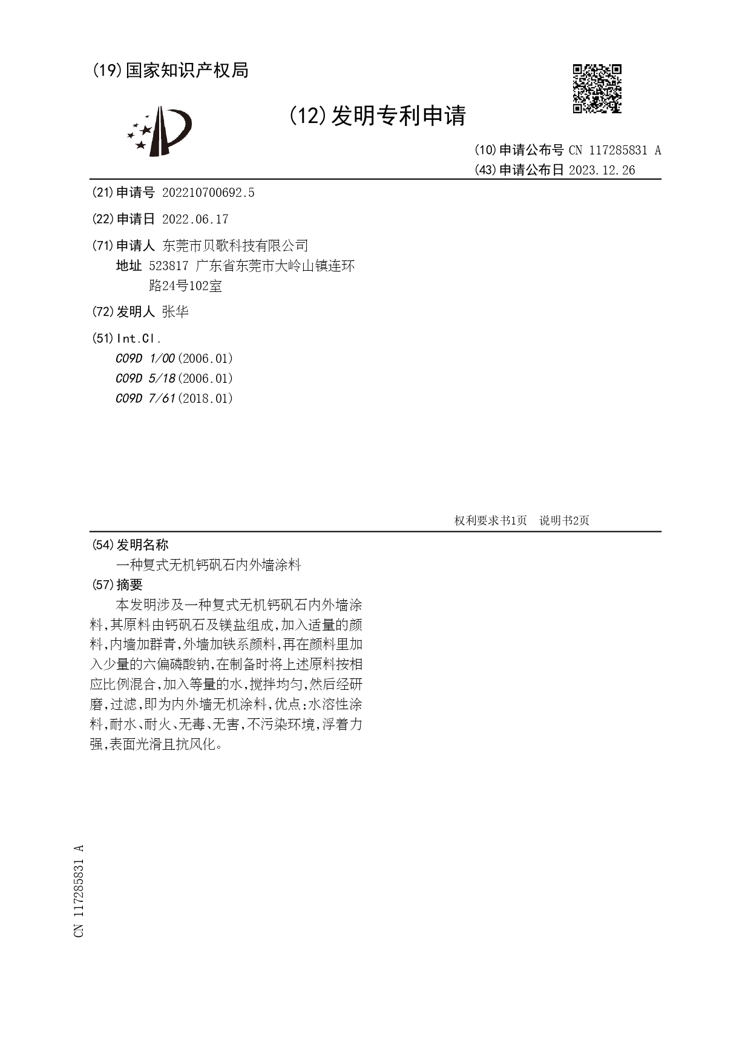
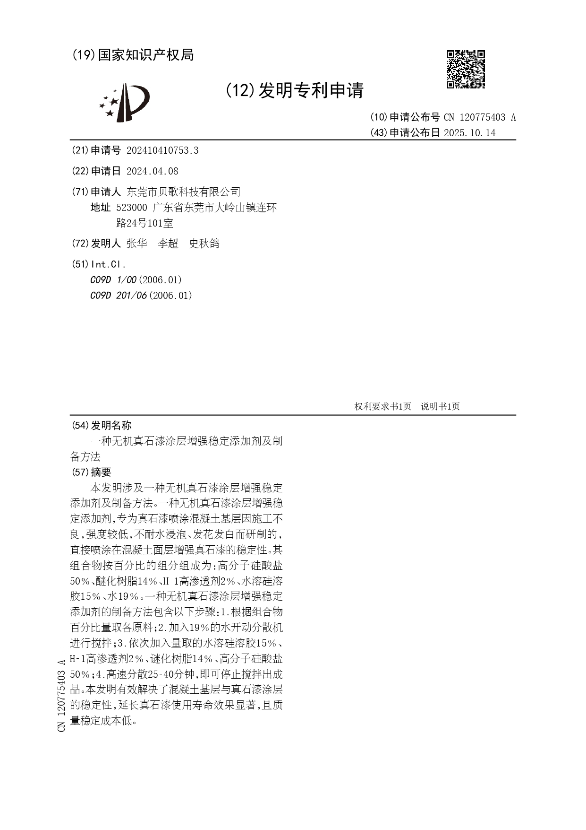
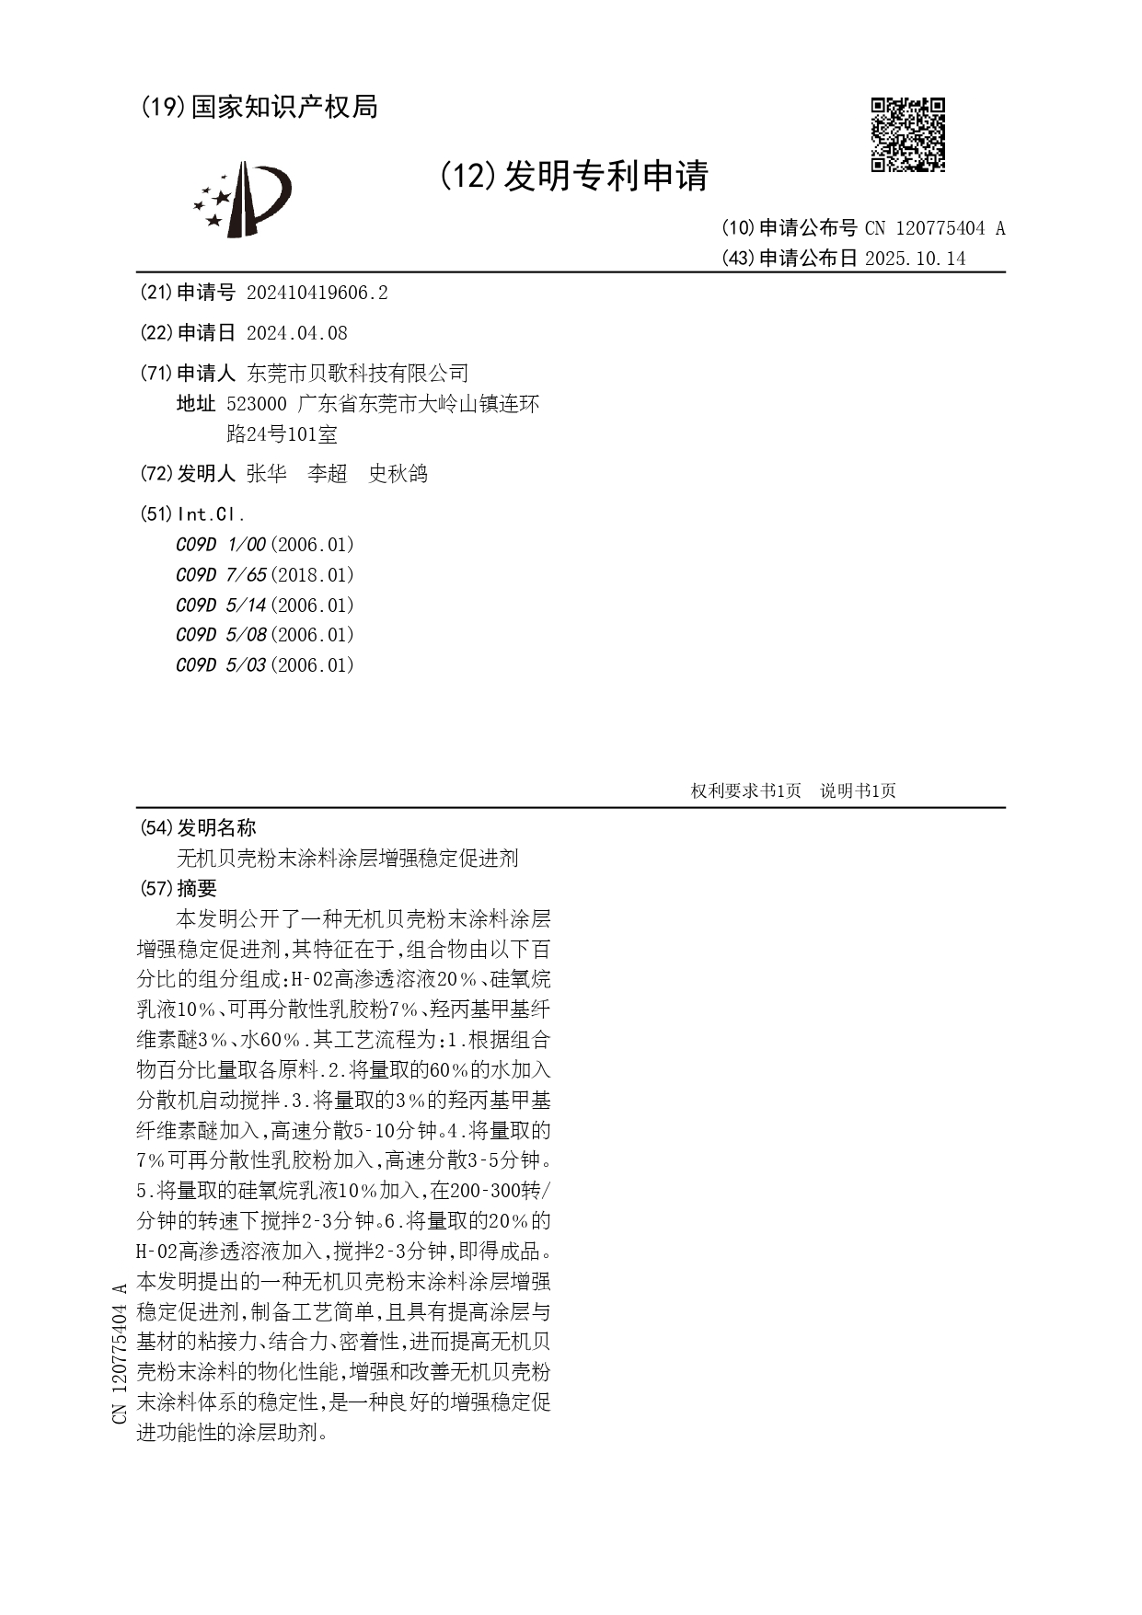
发明专利证书
Invention Patent Certificate
贝之然 BEST LAND · 纯无机涂料
14 / 79
Notes:
发明专利证书原件，整页呈现不裁切，可放大核对专利名称与专利号。

Slide 6
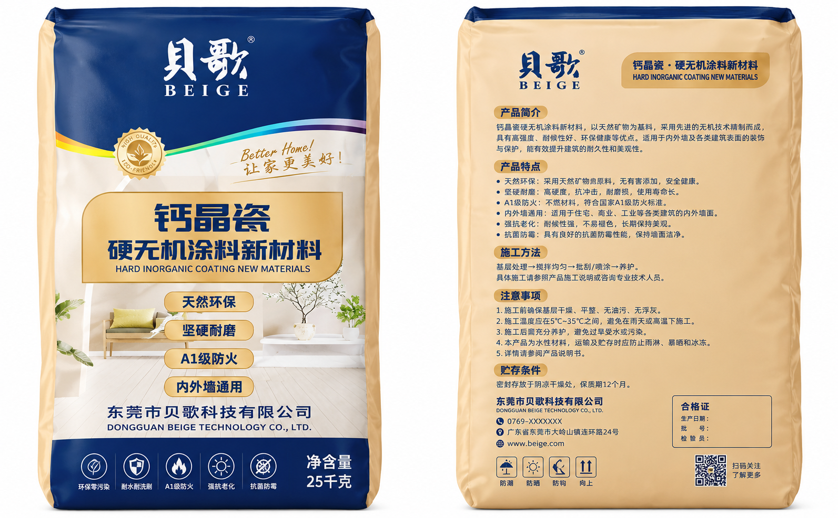
纯无机核心材料 25kg
Pure Inorganic Core Material
纯无机核心材料
Pure Inorganic Core Material
包装规格
25 kg / 包装
定位
纯无机体系的核心材料，与无机底固配套使用，
构成内外墙的完整无机涂装体系。
天然环保 · 随刷随住
贝之然 BEST LAND · 纯无机涂料
06 / 79
Notes:
纯无机核心材料，25 公斤包装，是整个无机体系的基础材料，与无机底固、界面剂配套使用。

Slide 7
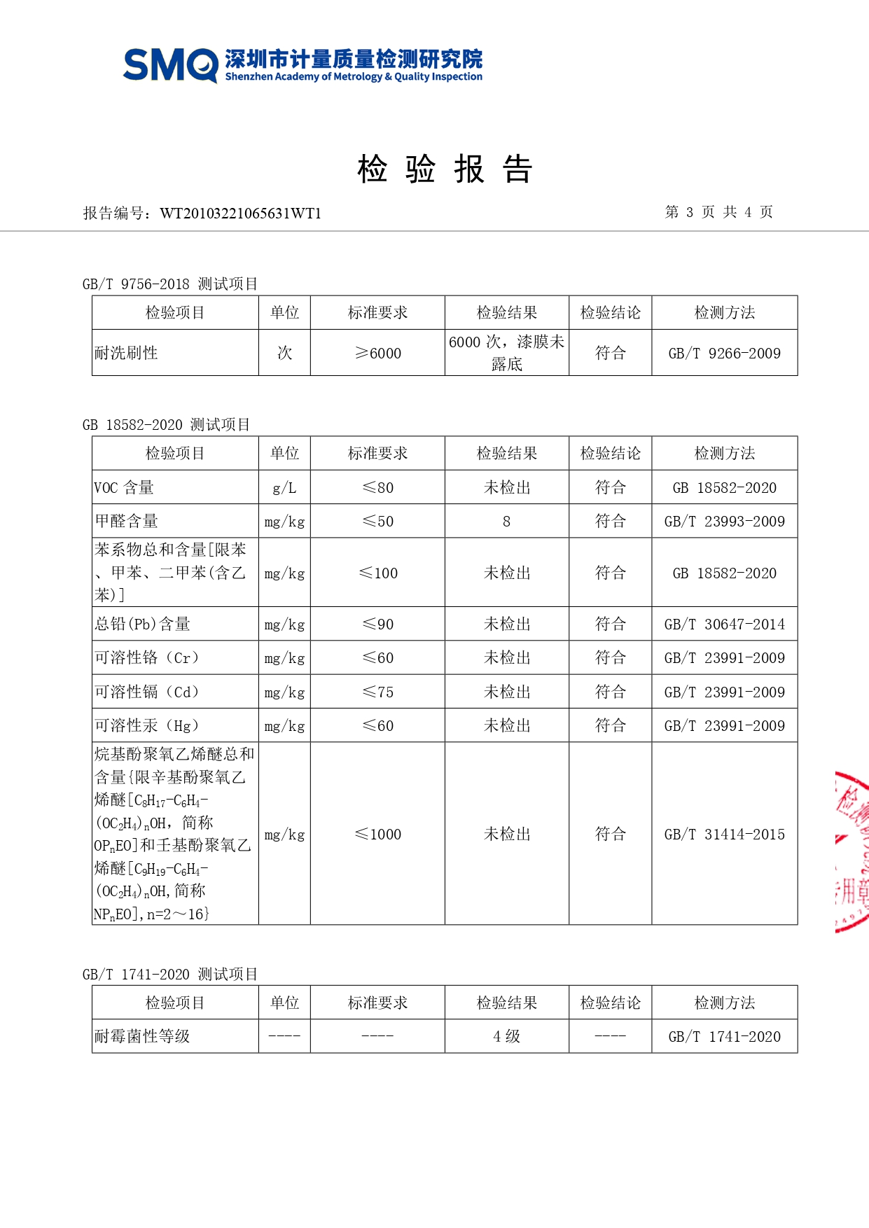
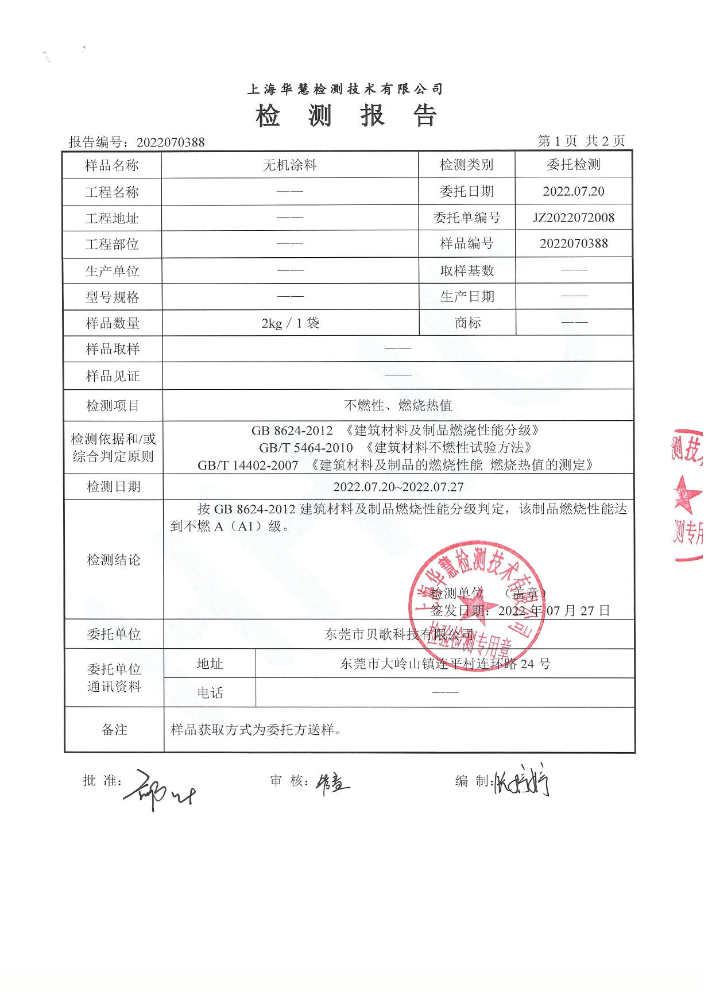
检测报告
Test Report CMA / CNAS
贝之然 BEST LAND · 纯无机涂料
17 / 79
Notes:
第三方检测报告封面，带 CMA 与 CNAS 标识。检测结论是未检出 VOC、甲醛、苯系物。

Slide 8
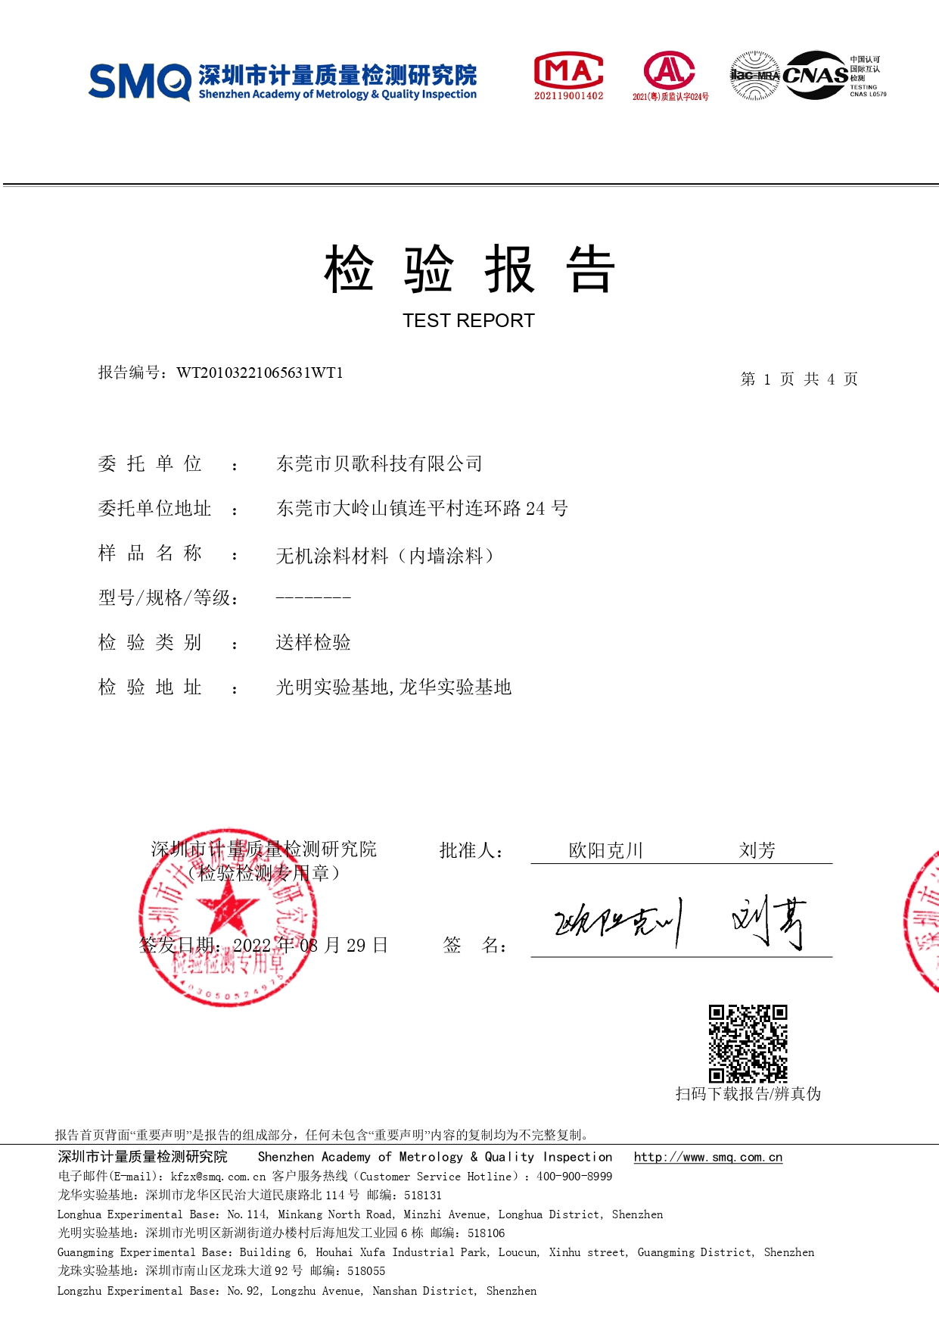
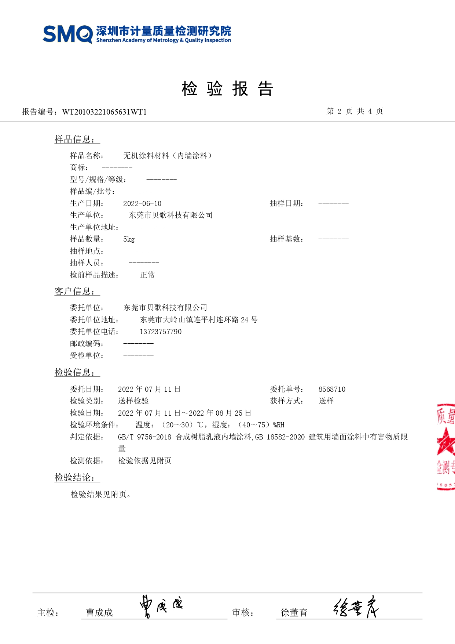
检测报告
Test Report CMA / CNAS
样品名称
无机涂料
委托单位
东莞市贝歌科技有限公司
检测结论
未检出 VOC、甲醛、苯系物；各项指标符合
食品级安全标准与相关国家标准。
报告封面原件，含 CMA 与 CNAS 标识
贝之然 BEST LAND · 纯无机涂料
17 / 79
Notes:
第三方检测报告封面，带 CMA 与 CNAS 标识。检测结论是未检出 VOC、甲醛、苯系物。

Slide 9
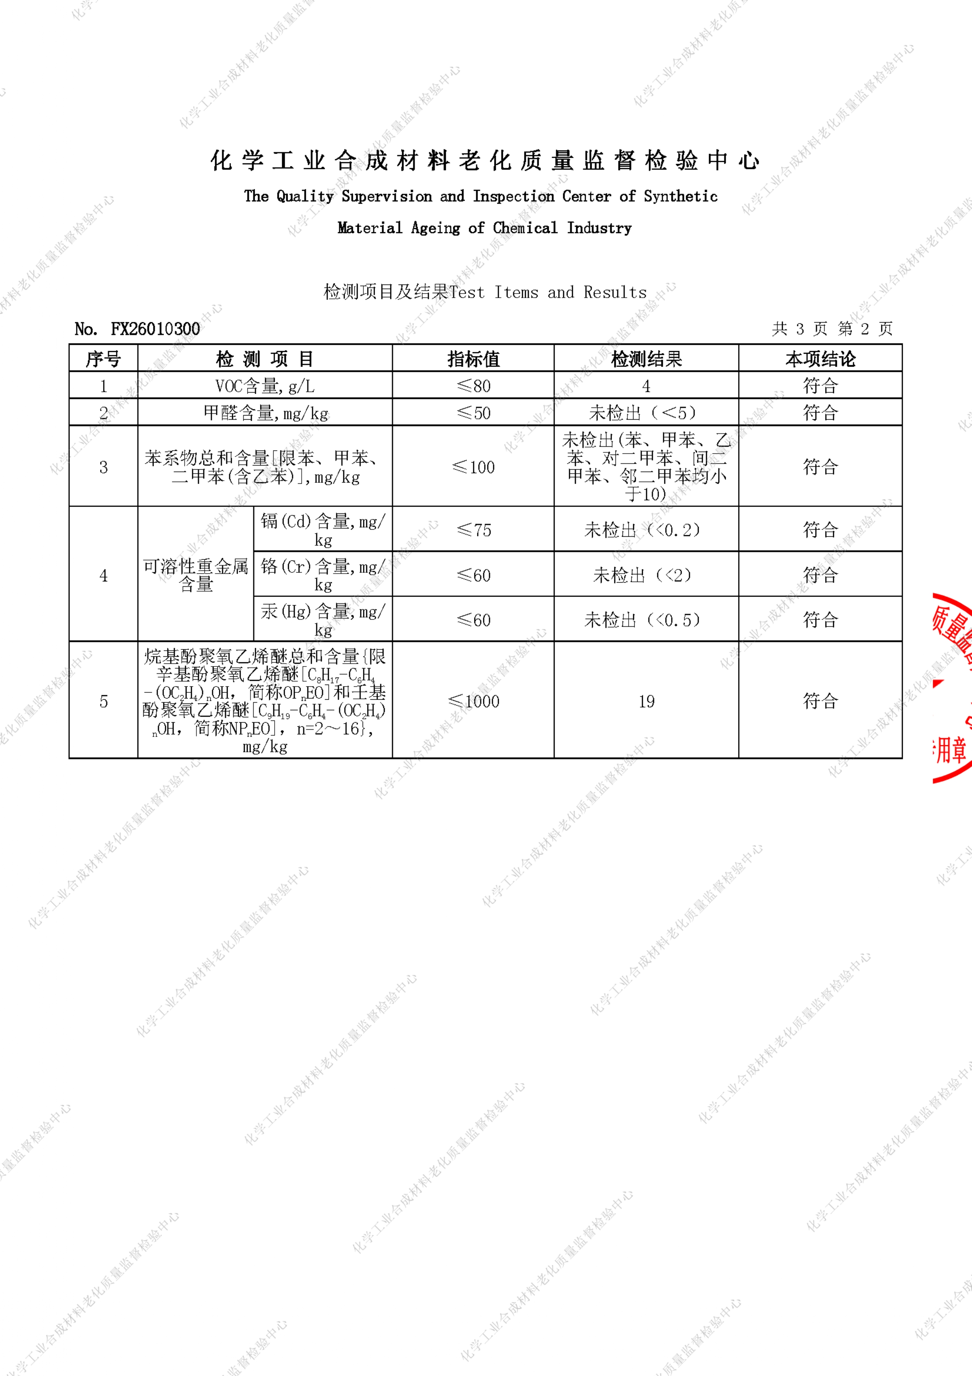
检测报告
Test Report CMA / CNAS
贝之然 BEST LAND · 纯无机涂料
17 / 79
Notes:
第三方检测报告封面，带 CMA 与 CNAS 标识。检测结论是未检出 VOC、甲醛、苯系物。

Slide 10
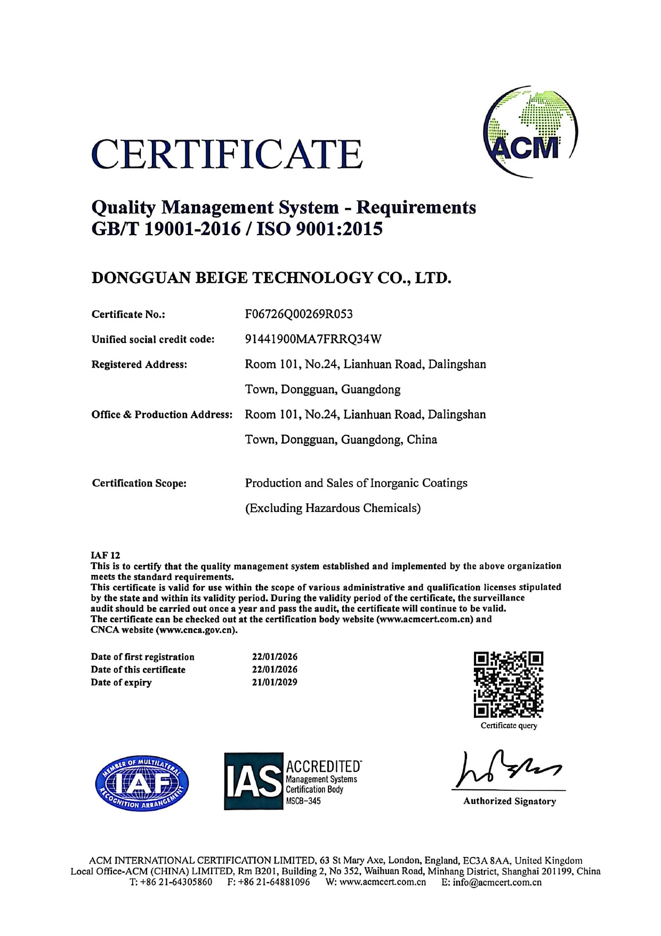
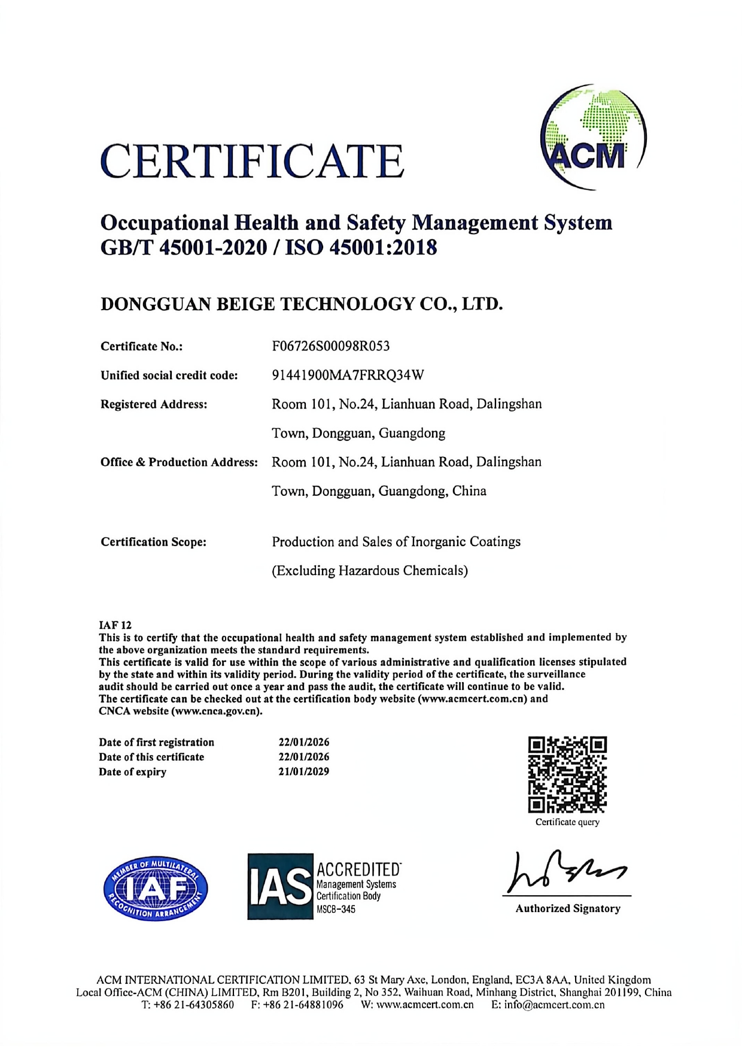
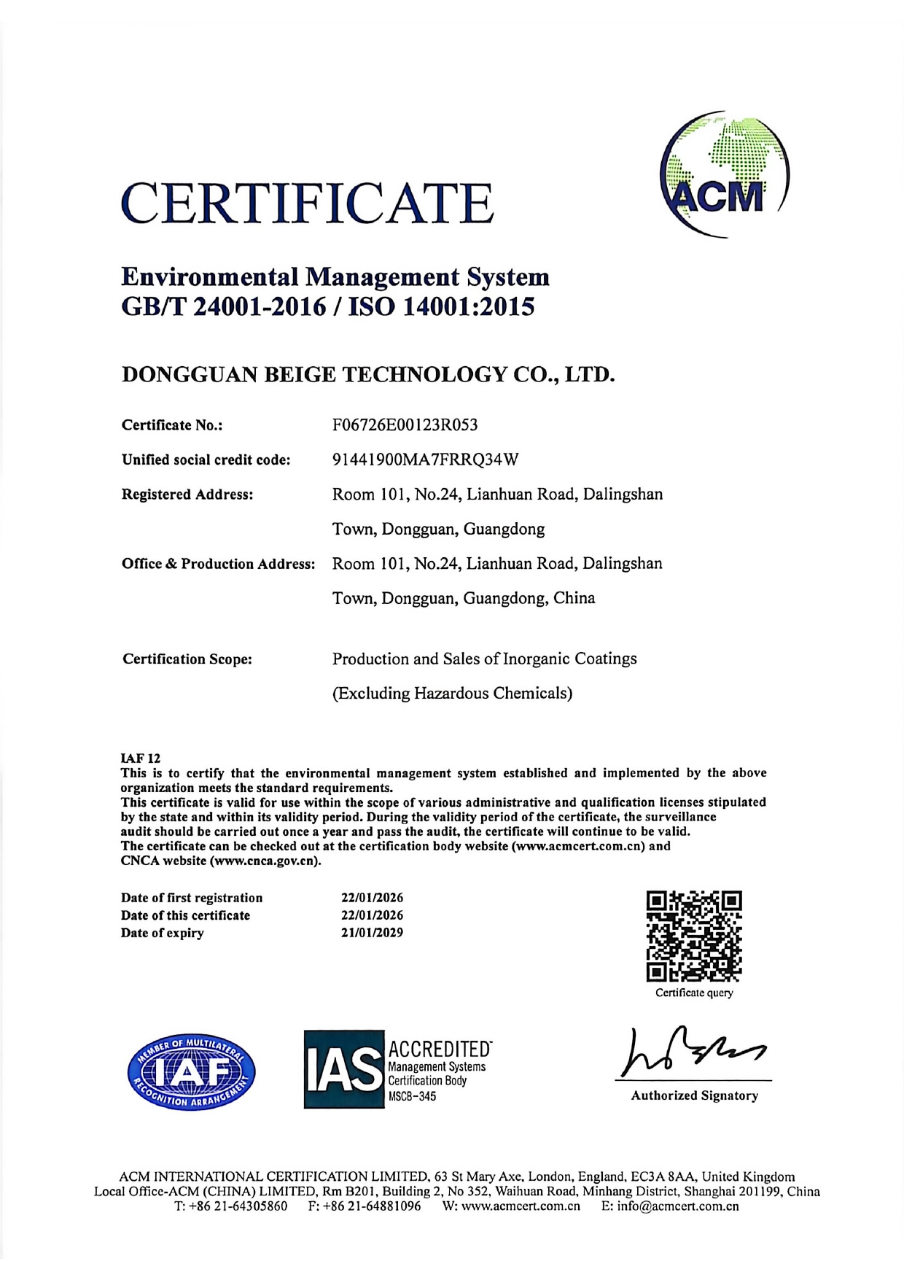
ISO 三体认证
Company Triple ISO Certification
认证主体
东莞市贝歌科技有限公司
认证范围
无机涂料的研发、生产与销售
三体认证
质量、环境、职业健康安全三体系认证，
覆盖生产制造与交付全过程。
证书原件，可核对证书编号与有效期
贝之然 BEST LAND · 纯无机涂料
18 / 79
Notes:
ISO 三体认证证书，认证主体是东莞市贝歌科技有限公司，覆盖无机涂料的研发、生产与销售。

Slide 11
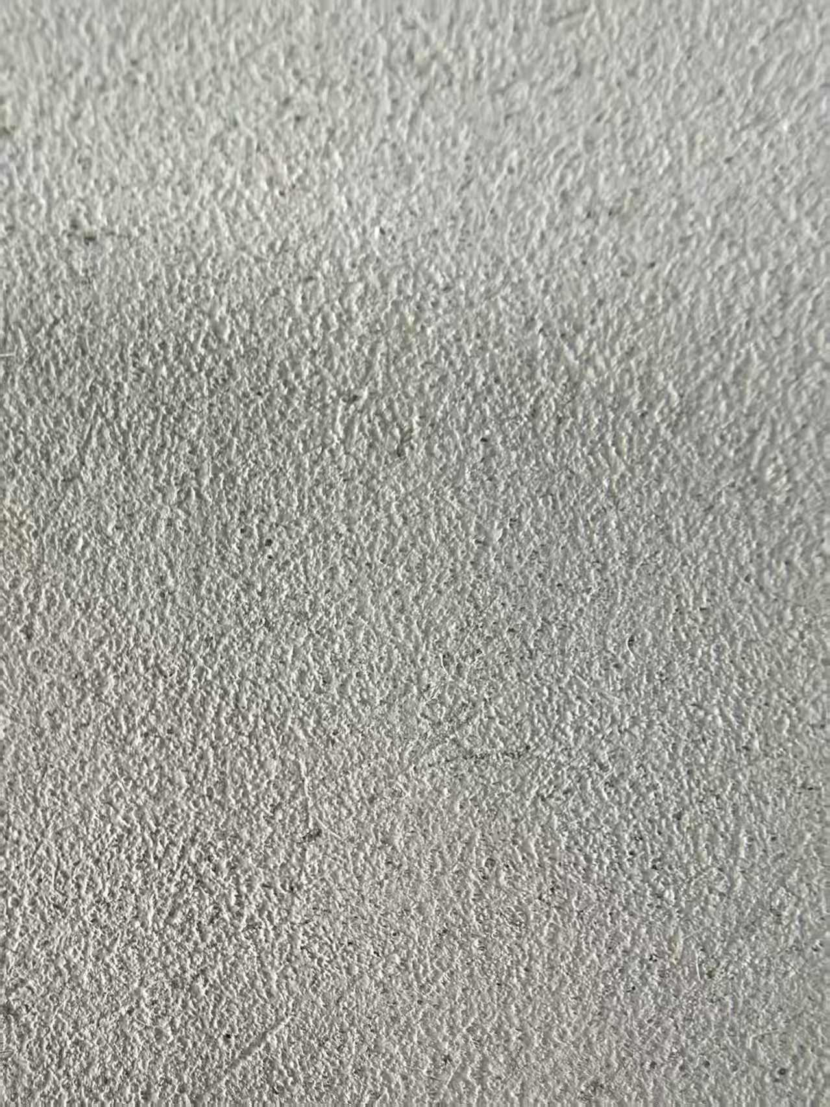
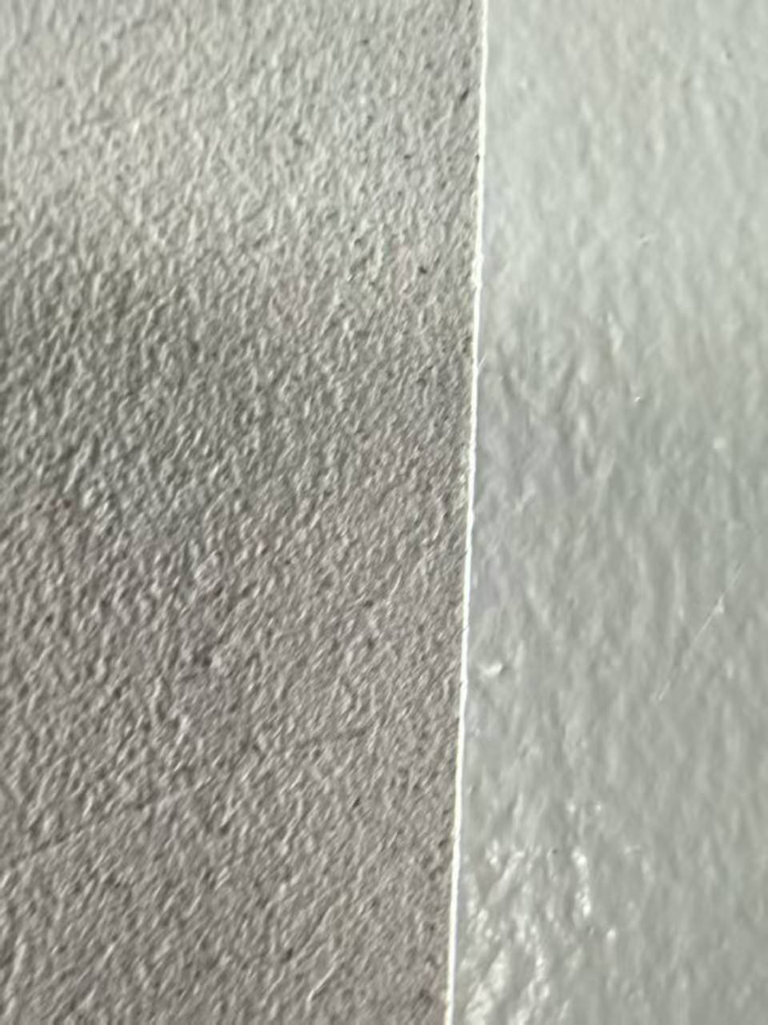
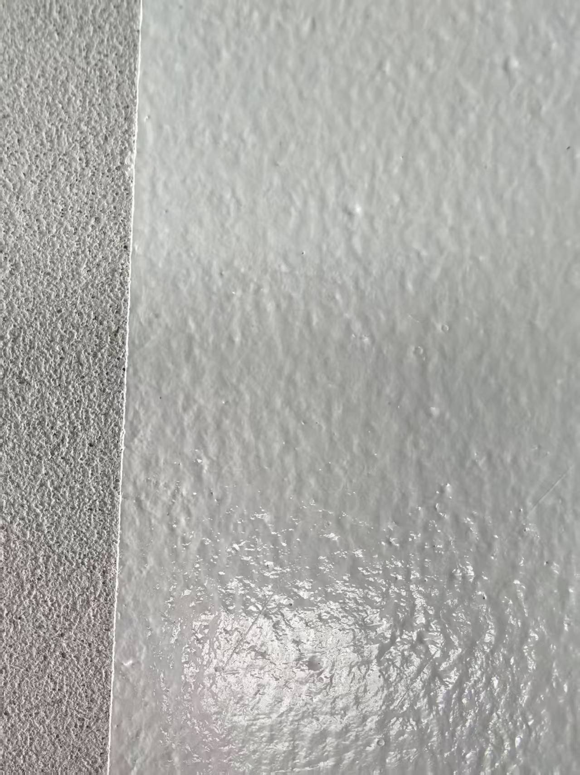
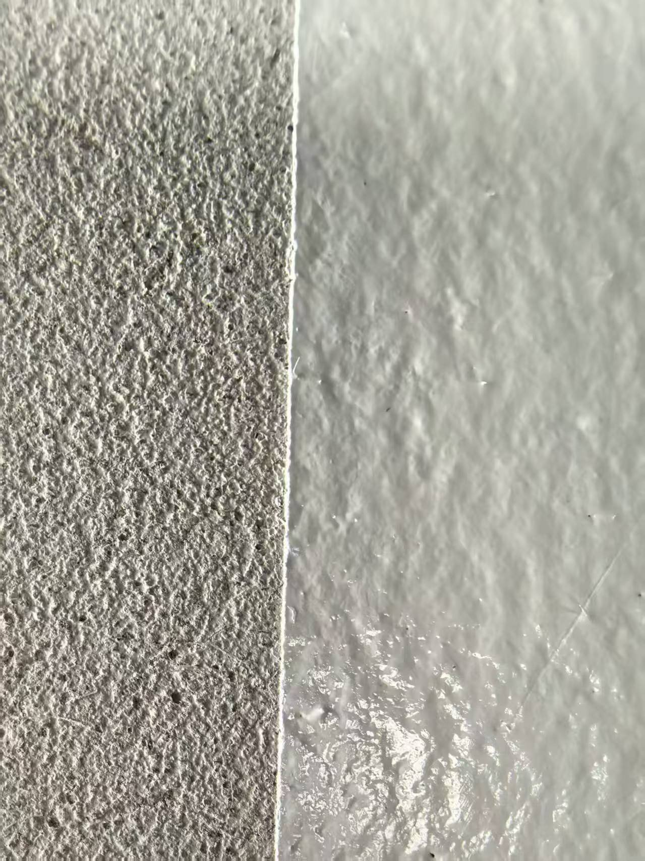
外墙应用案例
Exterior Wall Coating Application Cases
同一面墙的三个阶段
01
原始水泥砂浆墙面
抗裂防水砂浆找平，不刮腻子、不刷底漆
02
两遍喷涂施工
第一遍渗透封闭，第二遍成型
03
成品墙面
与墙体石化一体，越久越坚固
取代传统真石漆、仿石漆做法
贝之然 BEST LAND · 纯无机涂料
08 / 79
Notes:
同一面墙的三个阶段：原始水泥砂浆墙面、两遍喷涂施工、成品墙面。这条做法替代了传统真石漆和仿石漆。

Slide 12
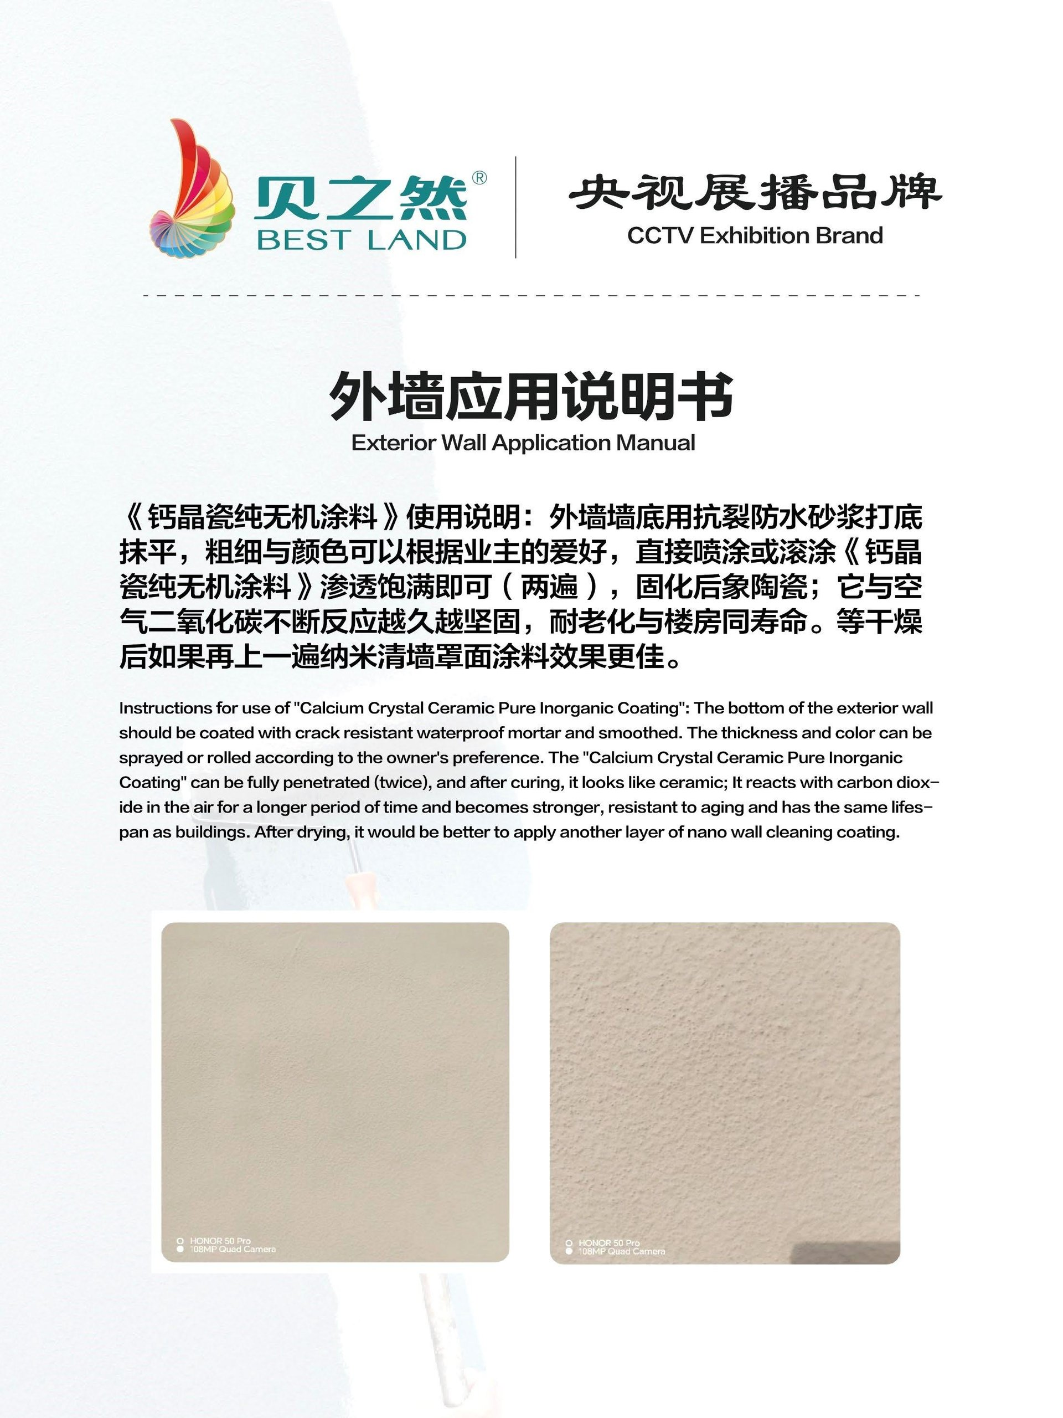
原始水泥砂浆墙面
Original Cement Mortar Substrate
墙面只做到抗裂防水砂浆这一层，就可以直接上无机涂料。
不需要腻子找平，也不需要底漆封闭。
基面要求
抗裂防水砂浆，表面平整、无浮灰、无空鼓。
为什么可以省掉腻子
无机涂料与水泥基面发生石化反应，直接咬合在砂浆层上；
腻子粉本身不耐老化，反而是最先失效的一层。
贝之然外墙涂料应用图
原始水泥砂浆墙面
贝之然 BEST LAND · 纯无机涂料
09 / 79
Notes:
重点讲基面：只做到抗裂防水砂浆这一层就可以直接上无机涂料，不需要腻子找平，也不需要底漆封闭。

Slide 13
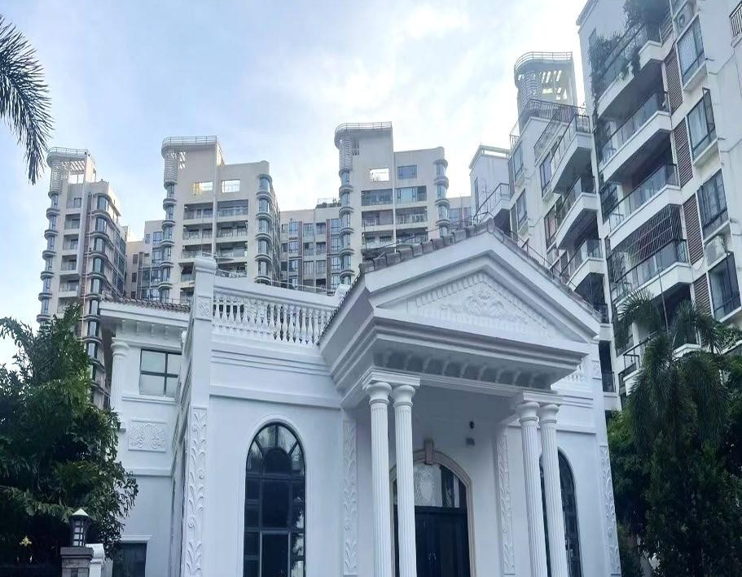
外墙应用案例 · 肇庆与梅州
Exterior Wall Coating Application Cases
两个真实项目
肇庆市端州区波海蓝湾会所
会所外墙整体翻新，米白色无机饰面
梅州市大埔县茶阳镇茅坪文富村
村居外墙改造，旧墙直接喷涂两遍
做法一致
抗裂防水砂浆基面 → 无机底固 → 两遍喷涂
以下照片均为现场实拍
广东省肇庆市端州区城西街道办波海蓝湾会所
贝之然 BEST LAND · 纯无机涂料
23 / 79
Notes:
两个真实项目：肇庆端州区波海蓝湾会所、梅州大埔县茶阳镇茅坪文富村。两张照片都是现场实拍。

Slide 14
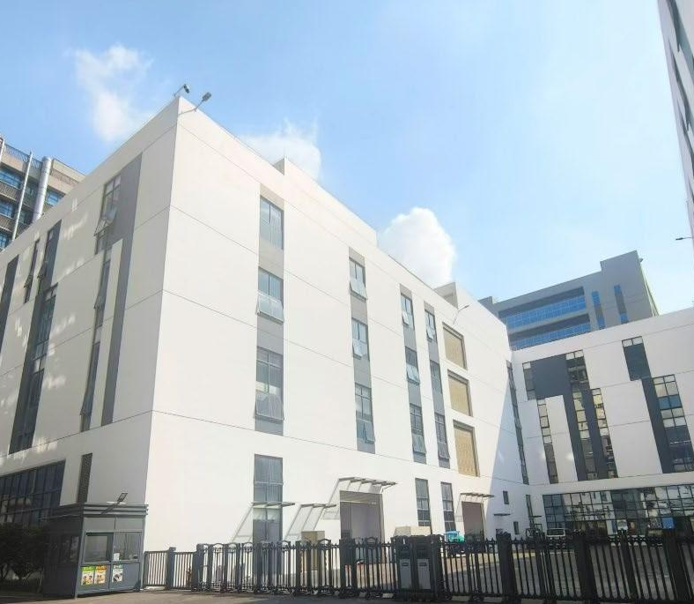
外墙应用案例 · 厦门集美
Qiaoying Street Project, Jimei District, Xiamen City
厦门市集美区侨英街道项目，外墙采用贝之然
纯无机涂料，抗裂防水砂浆基面上两遍喷涂。
项目类型
街道沿线建筑立面
做法
旧墙修补 → 抗裂防水砂浆 → 无机底固 → 两遍喷涂
效果
整体色调统一，与街区风貌协调。
现场实拍
厦门集美侨英街道项目
贝之然 BEST LAND · 纯无机涂料
24 / 79
Notes:
厦门集美侨英街道项目。旧墙修补后做抗裂防水砂浆、无机底固，再两遍喷涂，整体色调与街区风貌协调。

Slide 15
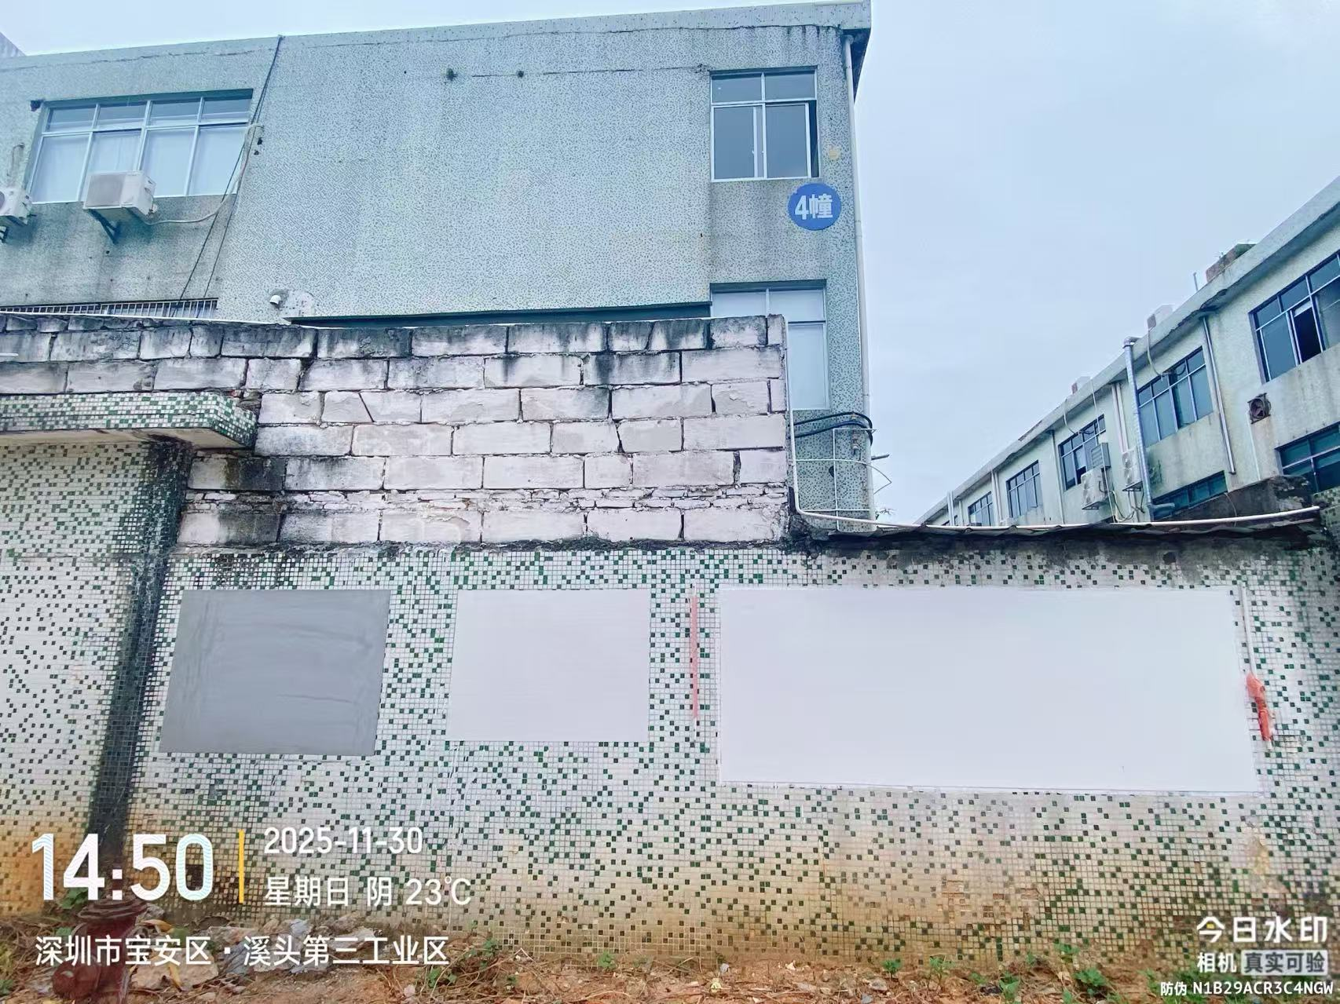
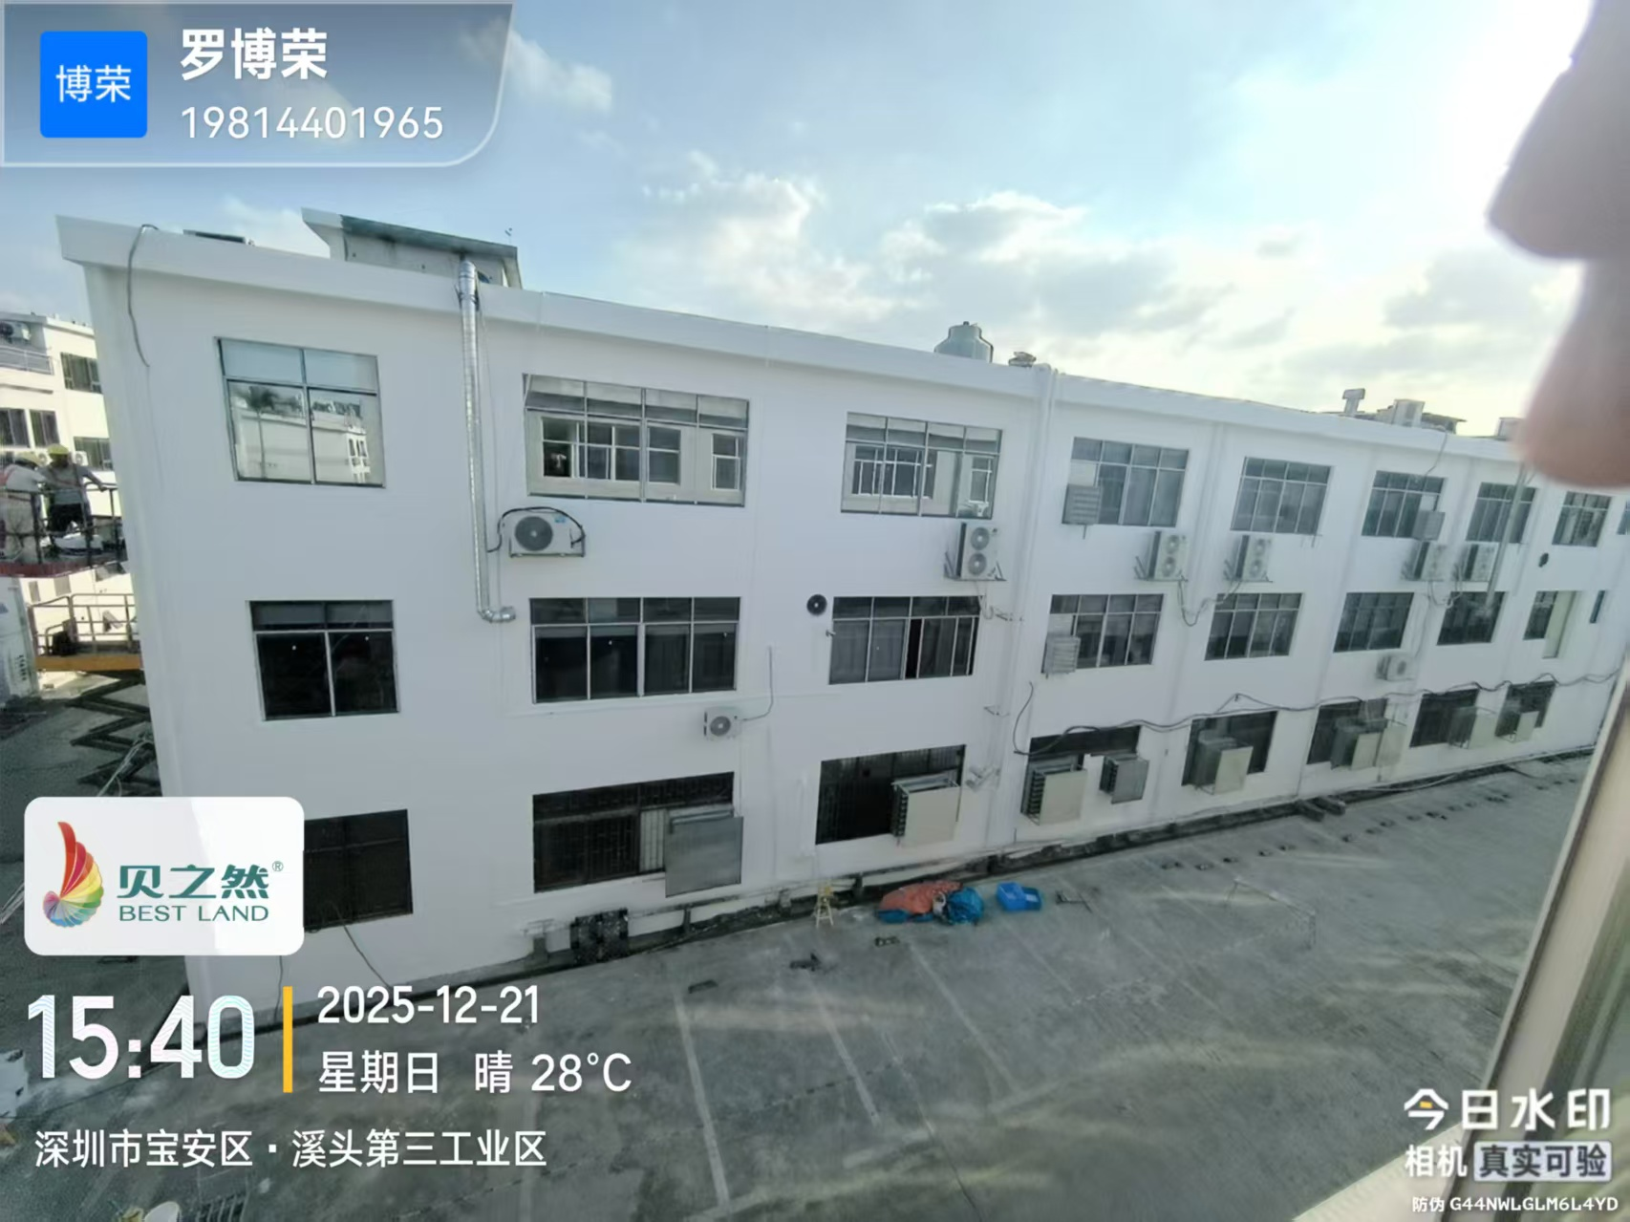
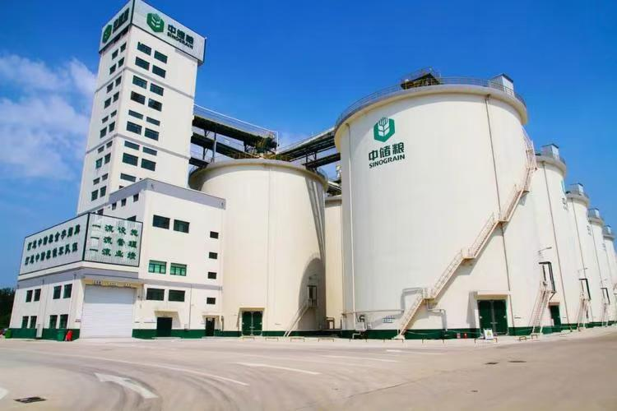
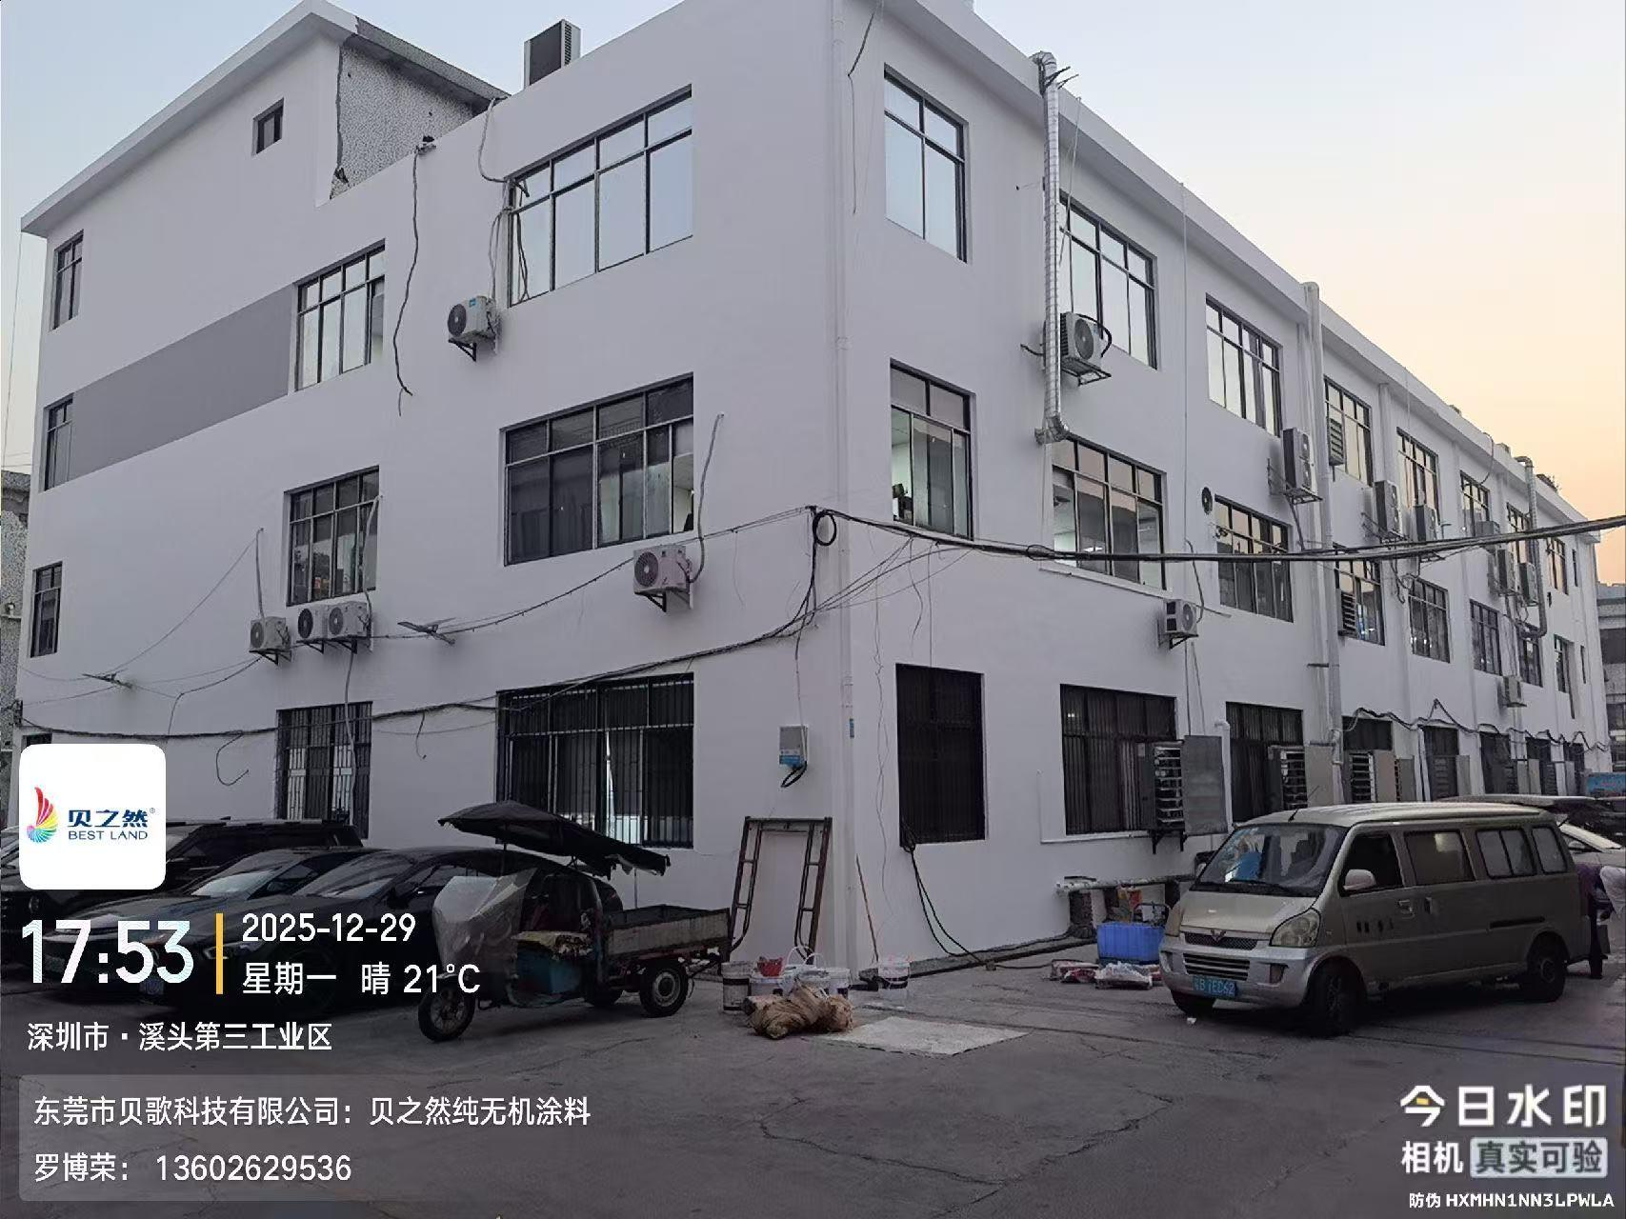
外墙应用案例 · 深圳宝安 · 拉萨中储粮
Xitou Industrial Park, Bao'an District, Shenzhen
深圳市宝安区溪头工业园外墙案例：旧墙直接
喷涂，不做整面铲除，工期短、成本可控。
深圳市宝安区溪头工业园 · 样板墙
深圳市宝安区溪头工业园外墙 · 案例1
样板墙
水泥砂浆找平后做样板，确认颜色与质感再施工。
效果
立面整体哑光，无接缝、无流挂。
说明
照片为现场实拍，未经效果图修饰。
中国储备粮管理集团有限公司
中储粮 · 拉萨直属库案例
深圳市宝安区溪头工业园外墙 · 案例2
工业园外墙
贝之然 BEST LAND · 纯无机涂料
25 / 79
Notes:
深圳宝安溪头工业园外墙。旧墙直接喷涂，不做整面铲除，工期短、成本可控；先做样板墙确认颜色与质感。

Slide 16
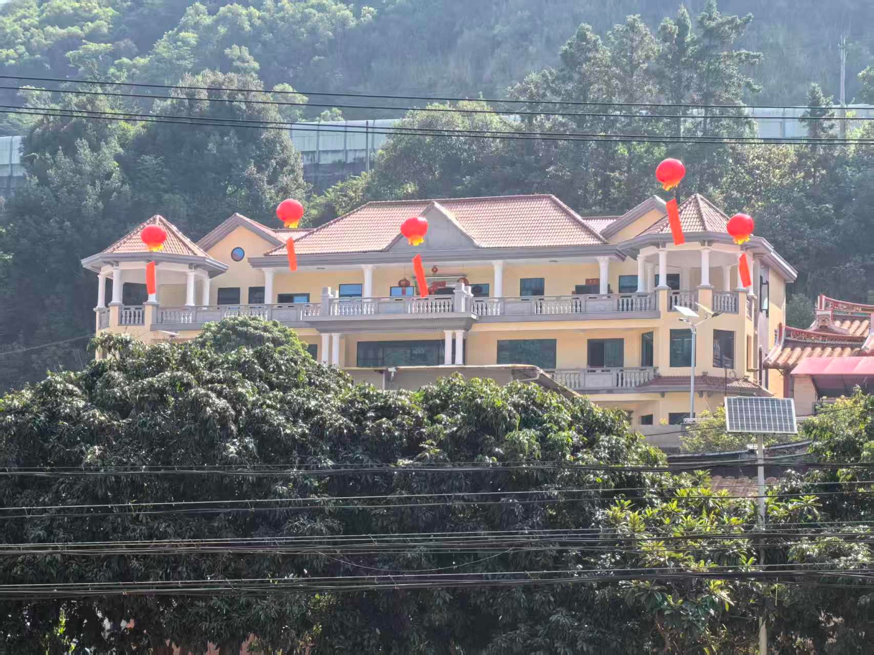
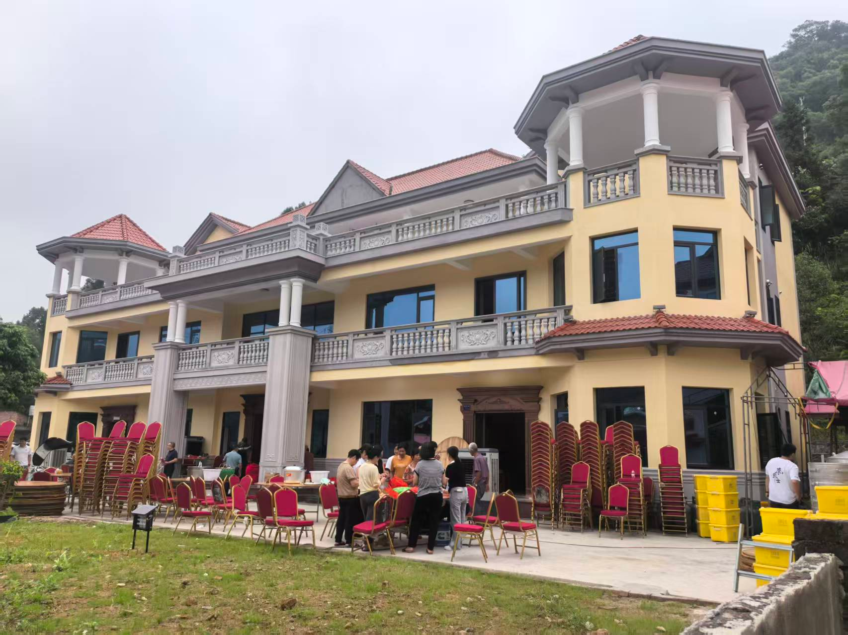
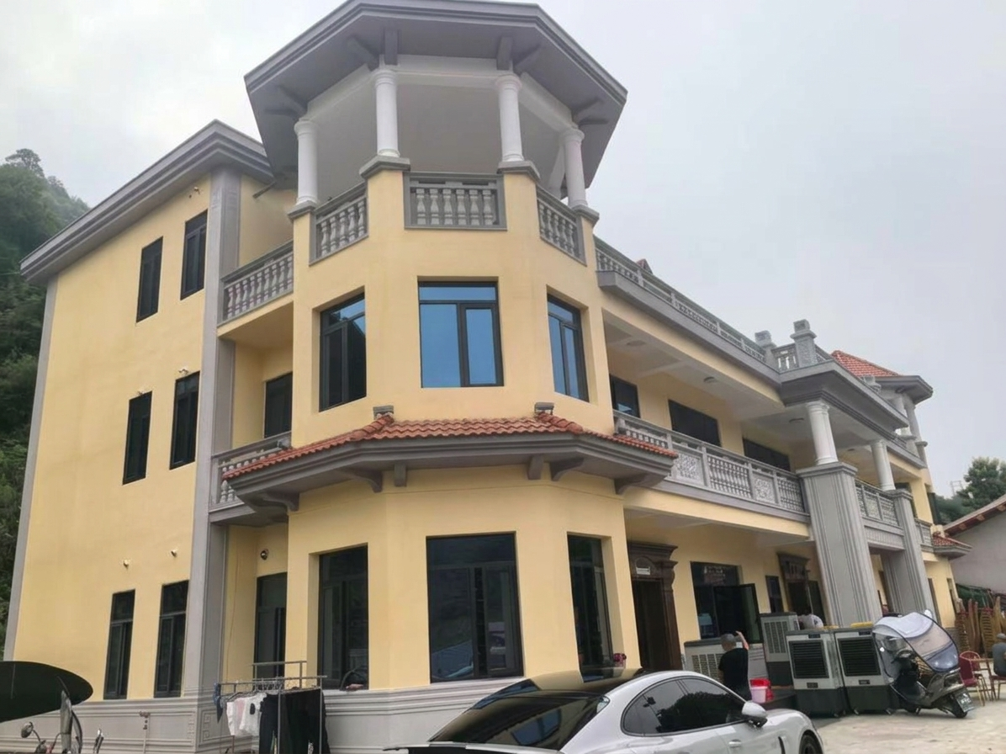
外墙应用案例 · 安溪官岭
Xitou Industrial Park, Bao'an District, Shenzhen
福建省安溪官岭外墙案例：旧墙直接
喷涂，不做整面铲除，工期短、成本可控。
样板墙
贝之然内墙涂料效果图1
贝之然内墙涂料效果图2
水泥砂浆找平后做样板，确认颜色与质感再施工。
效果
立面整体哑光，无接缝、无流挂。
说明
照片为现场实拍，未经效果图修饰。
工业园外墙
贝之然内墙涂料效果图3
贝之然 BEST LAND · 纯无机涂料
25 / 79
Notes:
深圳宝安溪头工业园外墙。旧墙直接喷涂，不做整面铲除，工期短、成本可控；先做样板墙确认颜色与质感。

Slide 17
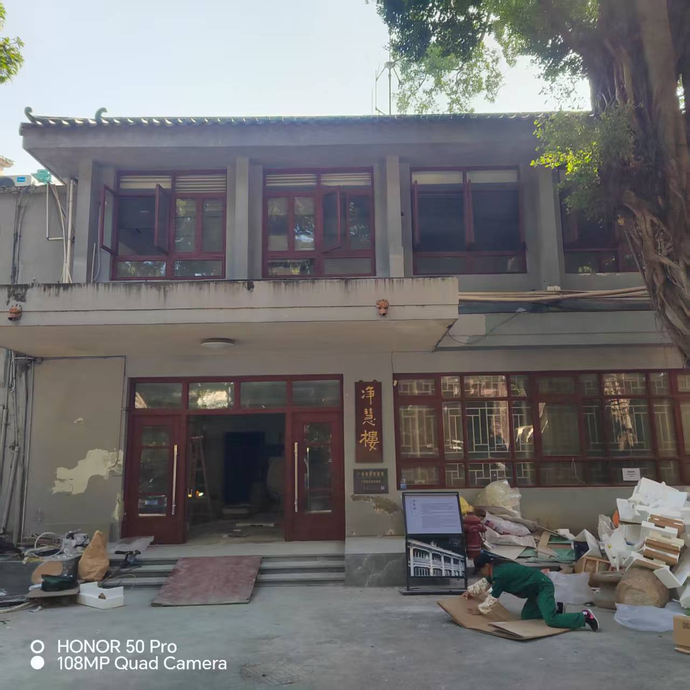
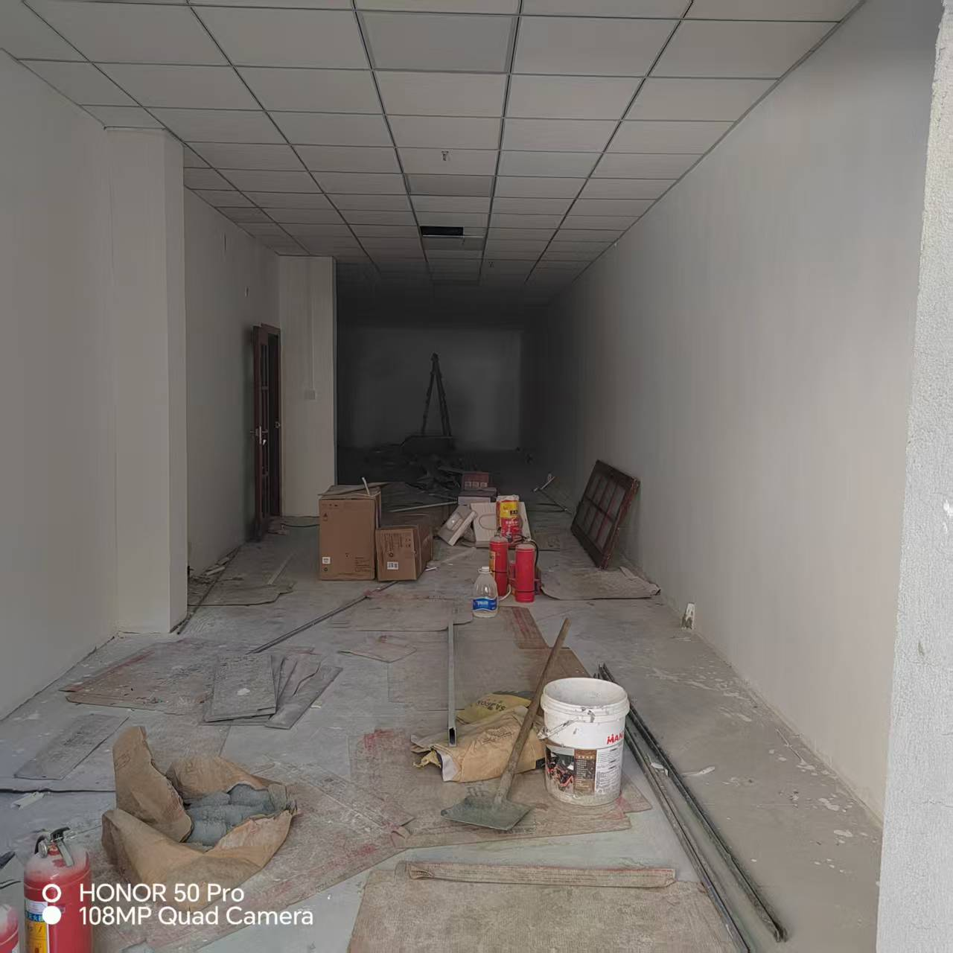
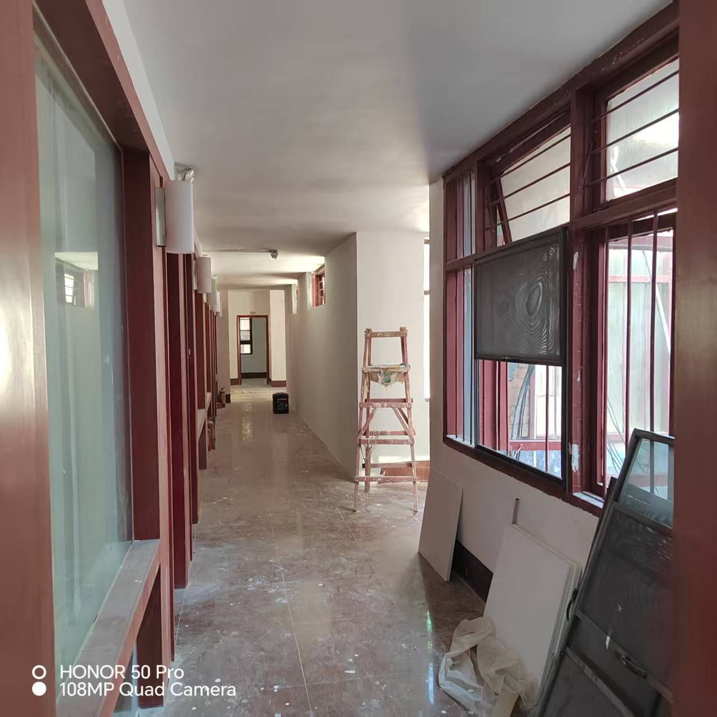
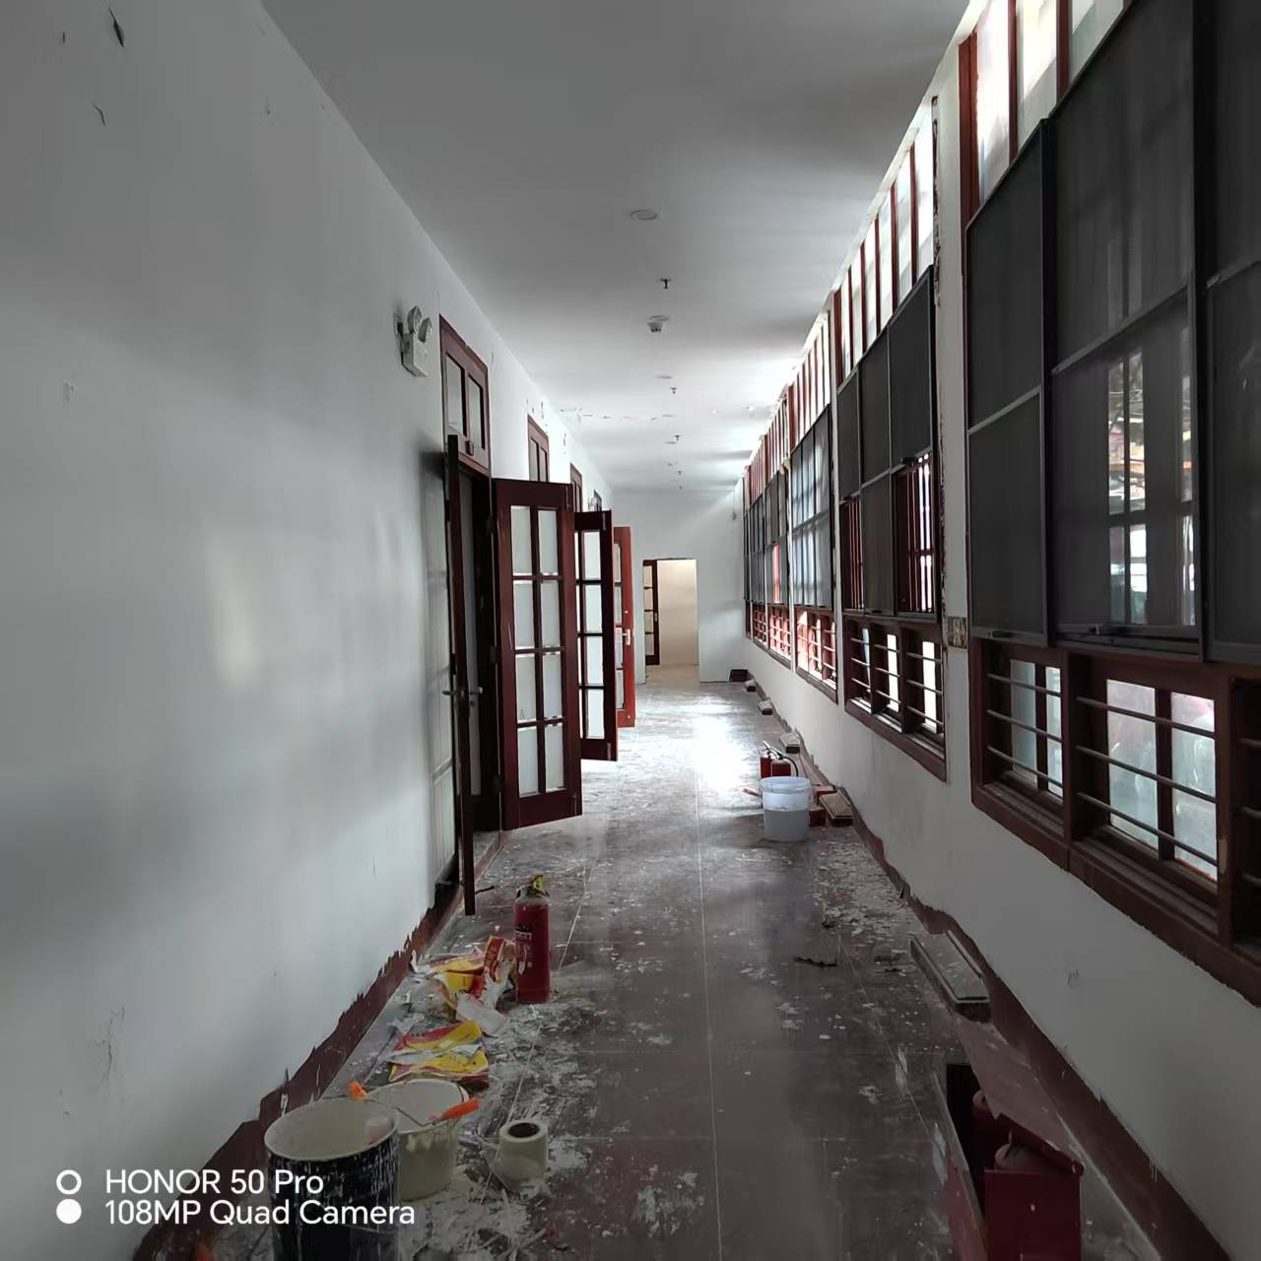
内墙应用案例 · 广州宾馆
Interior Wall Coating Application Cases
广州市越秀区广州宾馆，客房与公共区域内墙
采用贝之然内墙系列，随刷随住。
广州市越秀区广州宾馆
贝之然内墙涂料效果图1
项目类型
酒店客房与走廊内墙翻新
选型
家装内墙系列，VOC 未检出、无异味
优势
边施工边营业，无需长时间停业散味。
内墙效果图 1 / 2 / 3
贝之然内墙涂料效果图2
贝之然内墙涂料效果图3
贝之然 BEST LAND · 纯无机涂料
26 / 79
Notes:
广州越秀广州宾馆内墙，用的是家装内墙系列，VOC 未检出，可以边施工边营业。

Slide 18
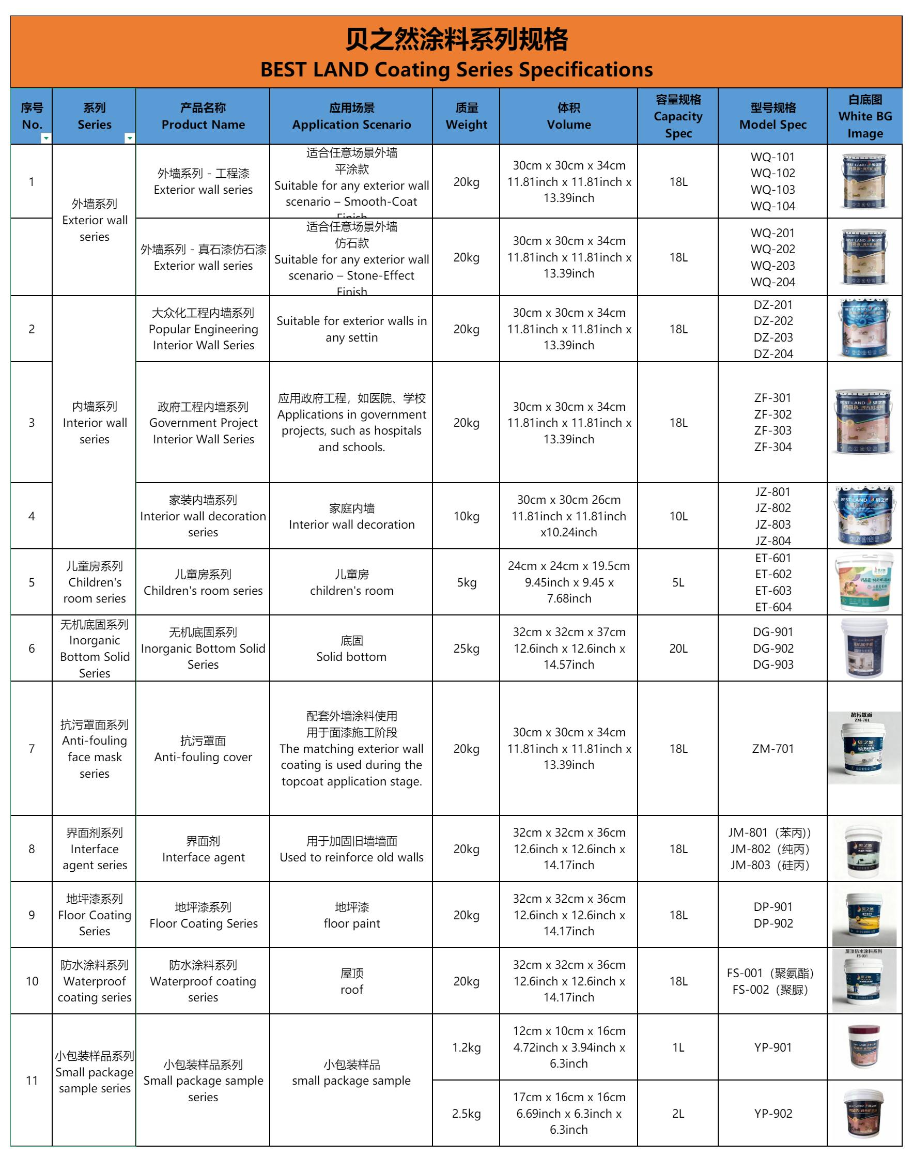
内墙应用效果
Interior Wall Coating Application
内墙成品为哑光质感，手感细腻，光线照上去
没有明显反光与接缝。
触感
陶瓷级硬度，日常擦拭不掉粉、不留痕。
气味
VOC 未检出，施工期间无明显气味。
使用
随刷随住，不需要空置散味。
内墙效果图
贝之然 BEST LAND · 纯无机涂料
27 / 79
Notes:
内墙成品效果：哑光、细腻，没有明显反光和接缝；陶瓷级硬度，日常擦拭不掉粉。

Slide 19
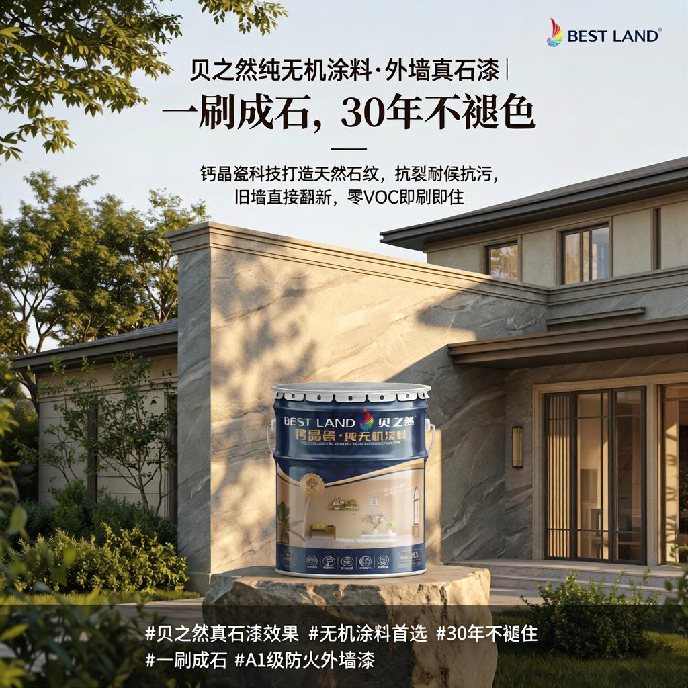
外墙专用 20kg
BEST LAND Pure-Inorganic Coating New Material
贝之然·纯无机涂料新材料
外墙专用 Waterproof Coating Series
包装
20 kg / 包装
施工
抗裂防水砂浆基面上直接喷涂两遍，免腻子、免底漆。
适用
新建外墙与旧墙改造。
天然环保 随刷随住
外墙专用 20 kg 产品图
贝之然 BEST LAND · 纯无机涂料
28 / 79
Notes:
外墙专用 20 公斤装。抗裂防水砂浆基面上直接两遍喷涂，免腻子、免底漆。

Slide 20
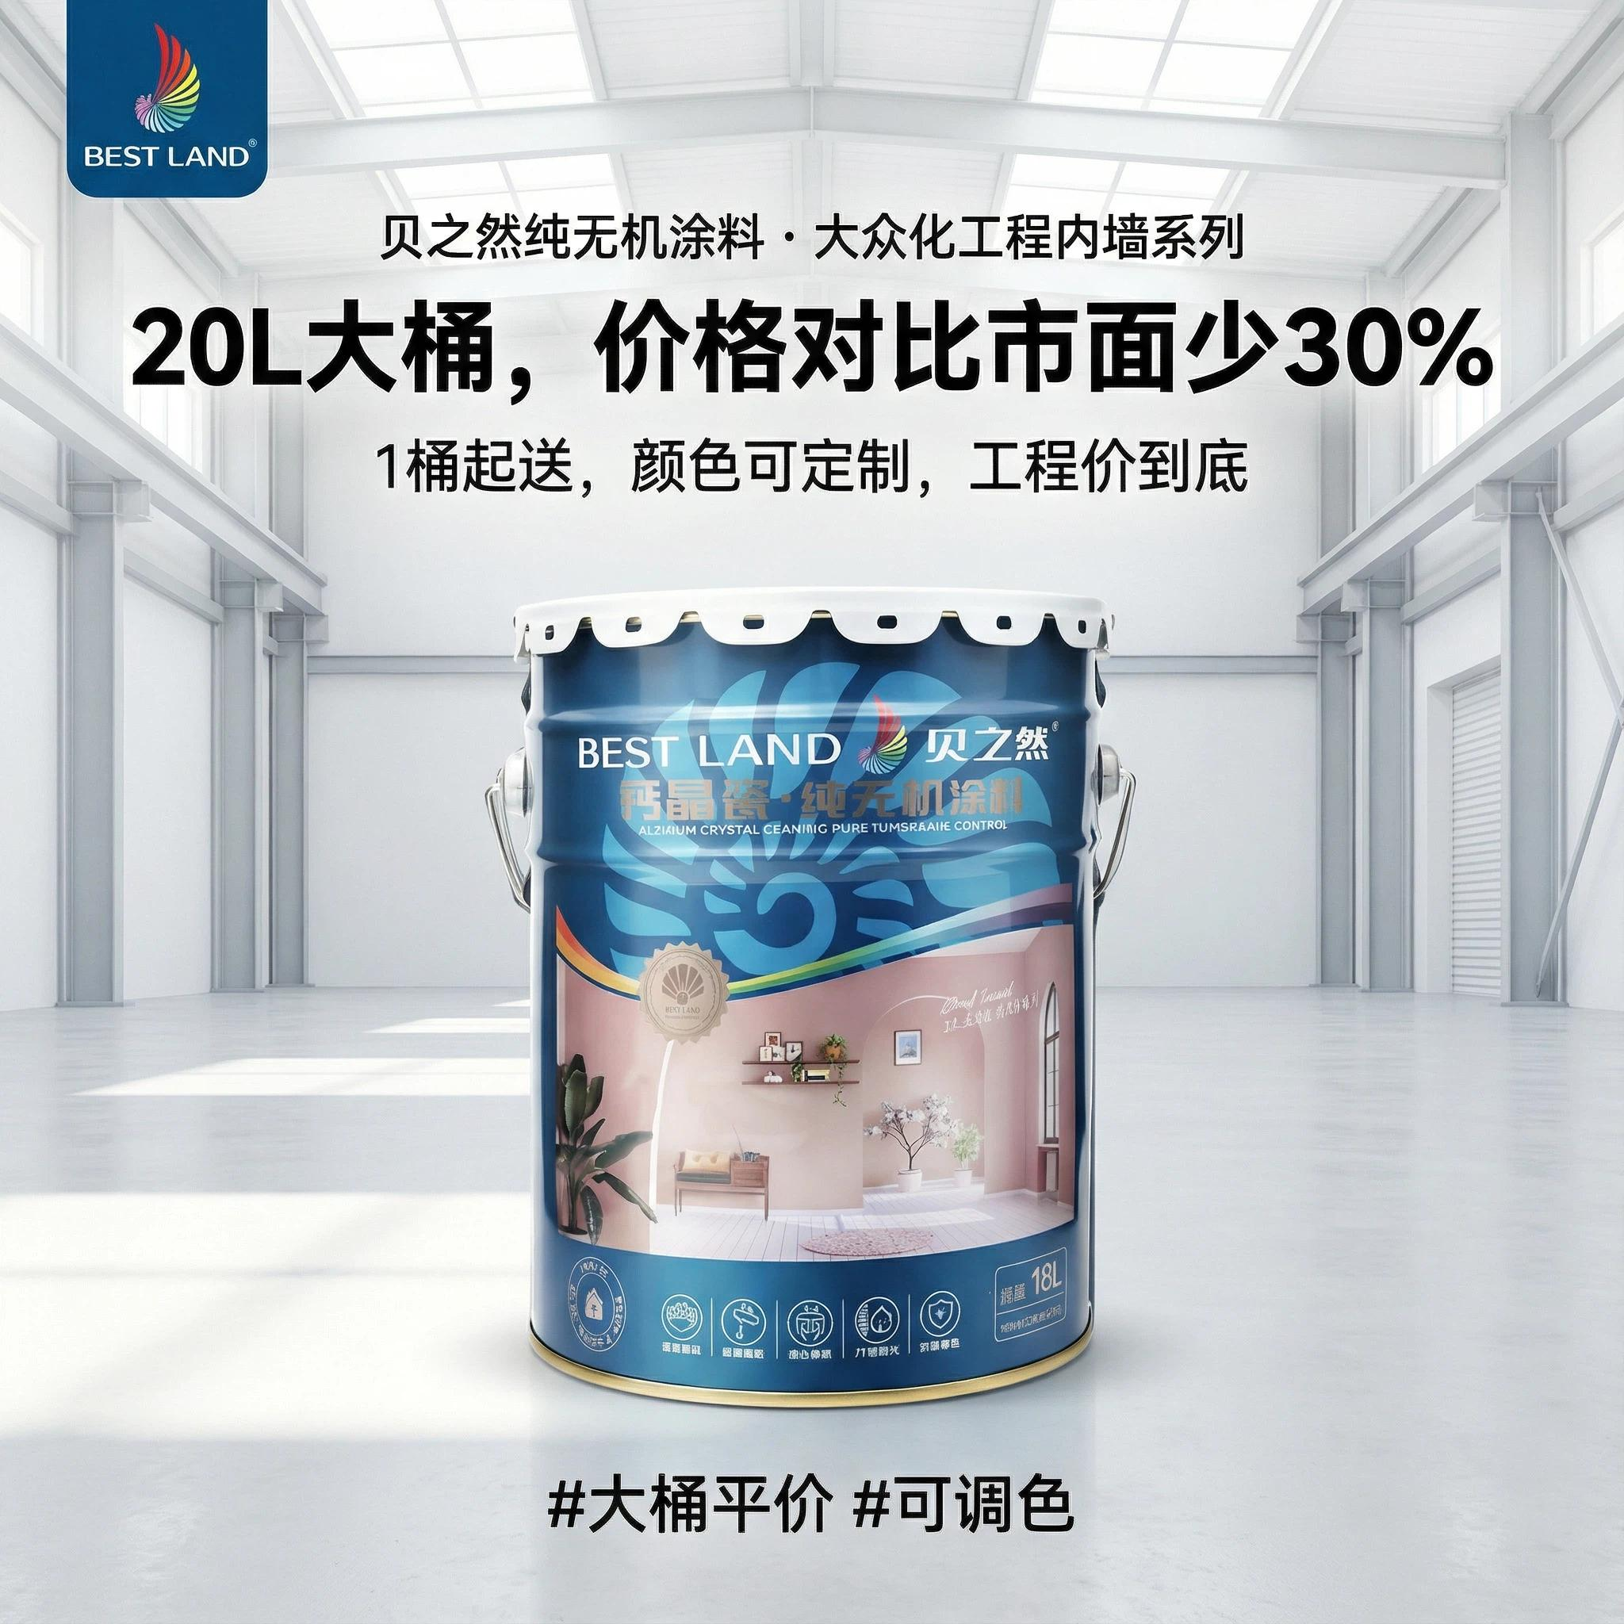
大众化工程内墙 20kg
Standard Commercial Interior Series
贝之然·纯无机涂料新材料
大众化工程内墙专用 20 kg / 包装
适用
公司、厂房等大众化场景。
定位
极致性价比系列，用最少成本获得品牌科技产品。
共性
无机体系，免腻子、免底漆，随刷随住。
天然环保 随刷随住
大众化工程内墙 20 kg 产品图
贝之然 BEST LAND · 纯无机涂料
30 / 79
Notes:
大众化工程内墙 20 公斤装，面向公司与厂房，是主打极致性价比的系列。

Slide 21
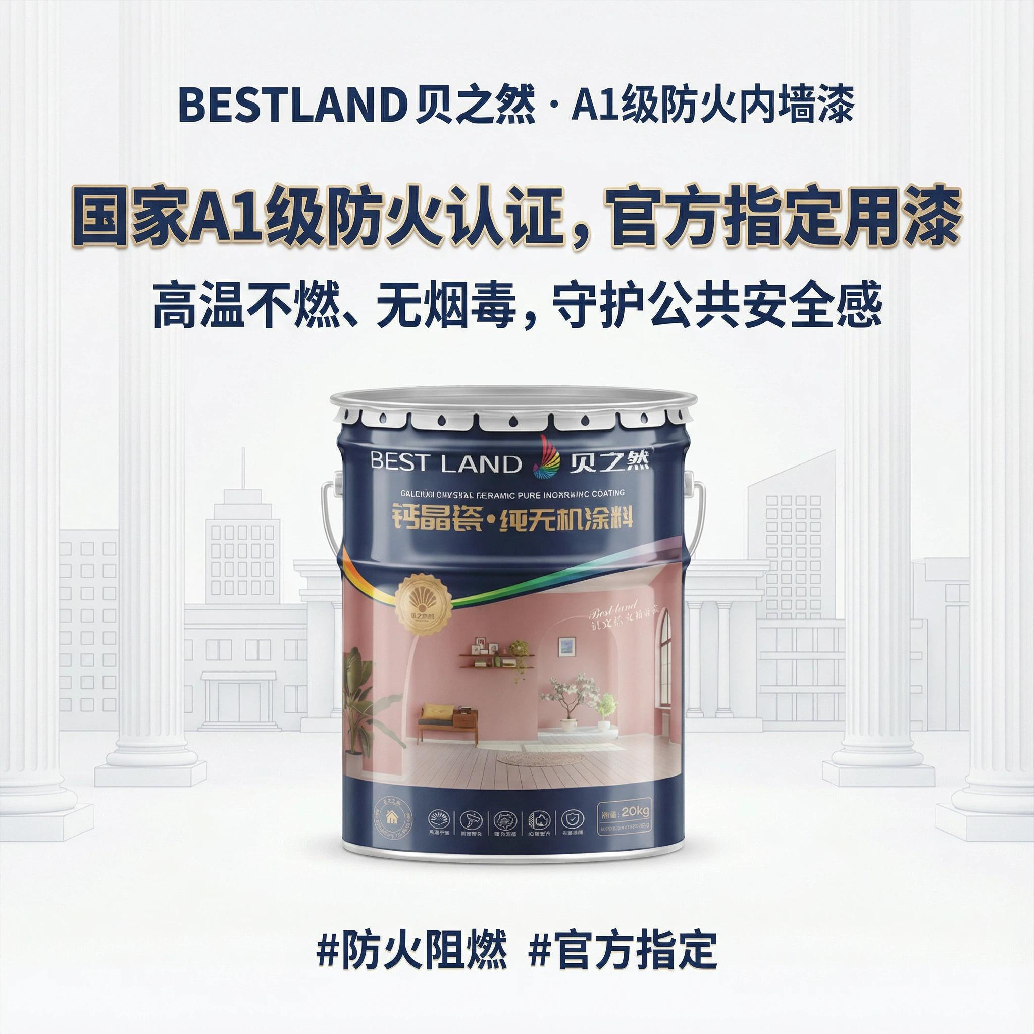
政府工程内墙 20kg
Government Project Interior Series
贝之然·纯无机涂料新材料
政府工程内墙系列 20 kg / 包装
适用
学校、医院、部队、政府办公楼等高标准化公共场景。
合规
符合绿色建材加分项与 A1 级防火规范。
共性
食品级环保、抗菌防霉、耐擦洗 ≥10,000 次。
天然环保 随刷随住
政府工程内墙 20 kg 产品图
贝之然 BEST LAND · 纯无机涂料
32 / 79
Notes:
政府工程内墙 20 公斤装，面向学校、医院、部队、政府办公楼，符合绿色建材加分与 A1 级防火规范。

Slide 22
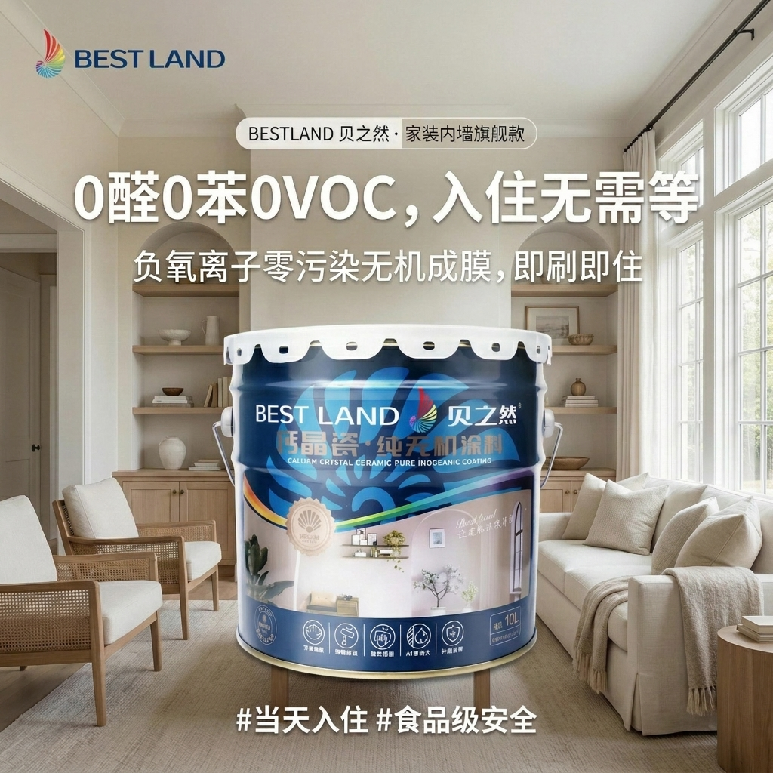
家装内墙 10kg
Residential Interior Series
贝之然·纯无机涂料新材料
家装内墙系列 10 kg / 包装
适用
家庭、豪宅、别墅、酒店会所等高品质生活场景。
特点
随刷随住、负氧离子释放、VOC 未检出。
质感
陶瓷级硬度，可食品接触的安全等级。
天然环保 随刷随住
家装内墙 10 kg 产品图
贝之然 BEST LAND · 纯无机涂料
34 / 79
Notes:
家装内墙 10 公斤装，面向家庭、别墅、酒店会所，随刷随住、负氧离子释放、VOC 未检出。

Slide 23
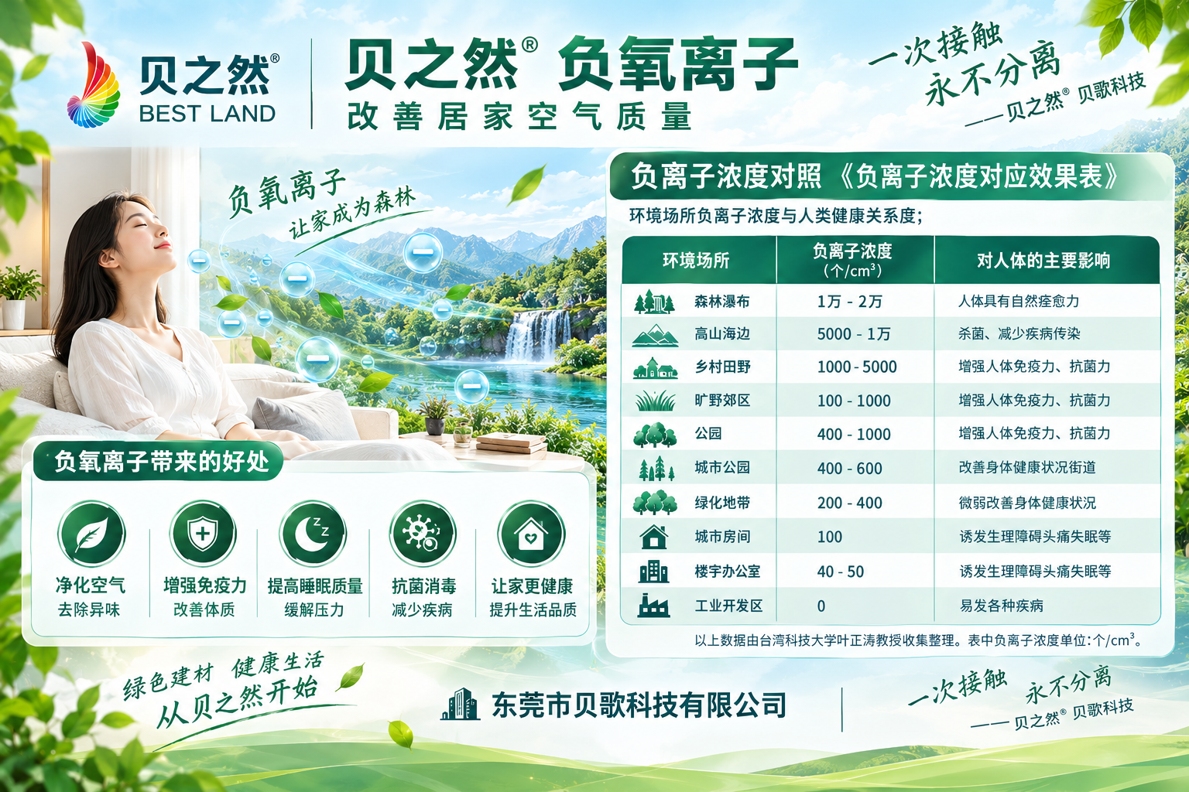
贝之然 BEST LAND · 纯无机涂料
宣传海报 1 / 4
Notes:
这一页是负氧离子健康生活主题的宣传海报，按原图整版呈现、左右留白不裁切。它可以作为家装与儿童房部分的补充画面，让对方先看生活场景，再回到产品指标。

Slide 24
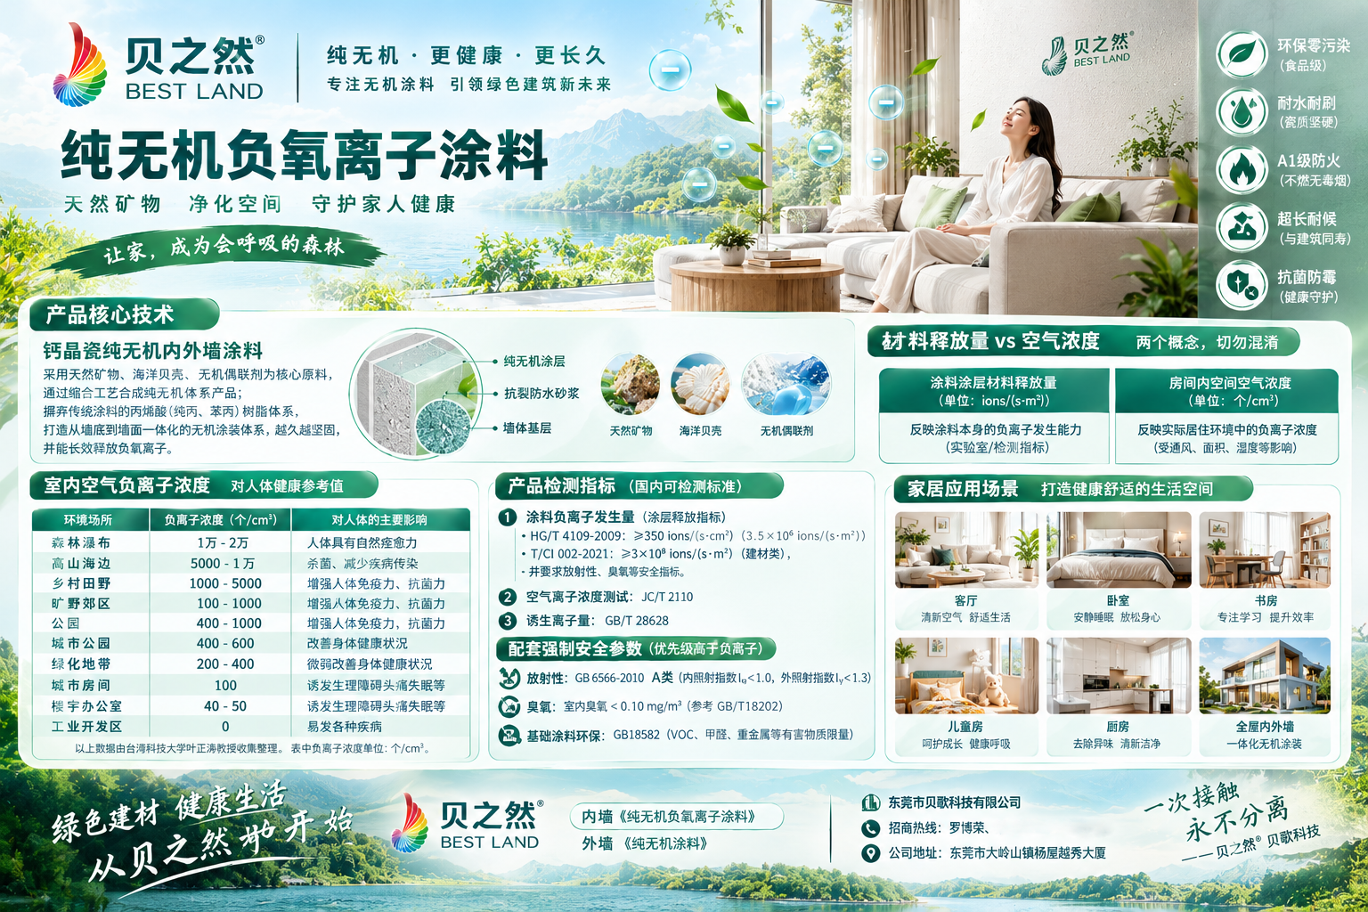
贝之然 BEST LAND · 纯无机涂料
宣传海报 2 / 4
Notes:
这一页是纯无机涂料健康生活主题的品牌海报，整版呈现。它把前面讲过的环保与随刷随住落回具体生活场景，适合作为产品段的收尾画面。

Slide 25
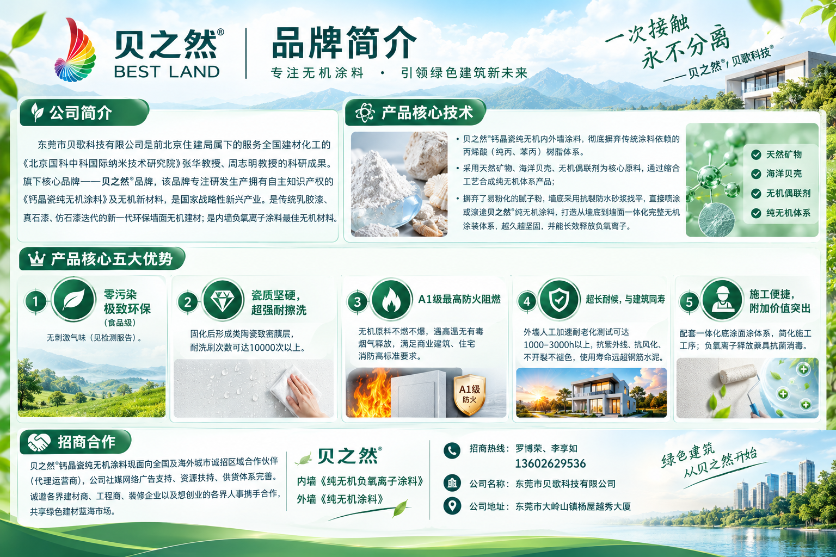
贝之然 BEST LAND · 纯无机涂料
宣传海报 3 / 4
Notes:
这一页是绿色建筑品牌宣传海报。它把政策要求翻译成品牌主张，方便对方把绿色建材与贝之然直接对应起来。

Slide 26

儿童房 5kg
Kids' Room Series
贝之然·纯无机涂料新材料
儿童房系列 5 kg / 包装
安全等级
食品级零污染，抗菌防霉。
耐水擦洗
可擦洗 >10,000 次，A1 级防火无烟气。
入住
当天刷当天住，不用空置散味。
天然环保 随刷随住
儿童房 5 kg 产品图
贝之然 BEST LAND · 纯无机涂料
36 / 79
Notes:
儿童房 5 公斤装，是体系里安全等级最高的一档。

Slide 27
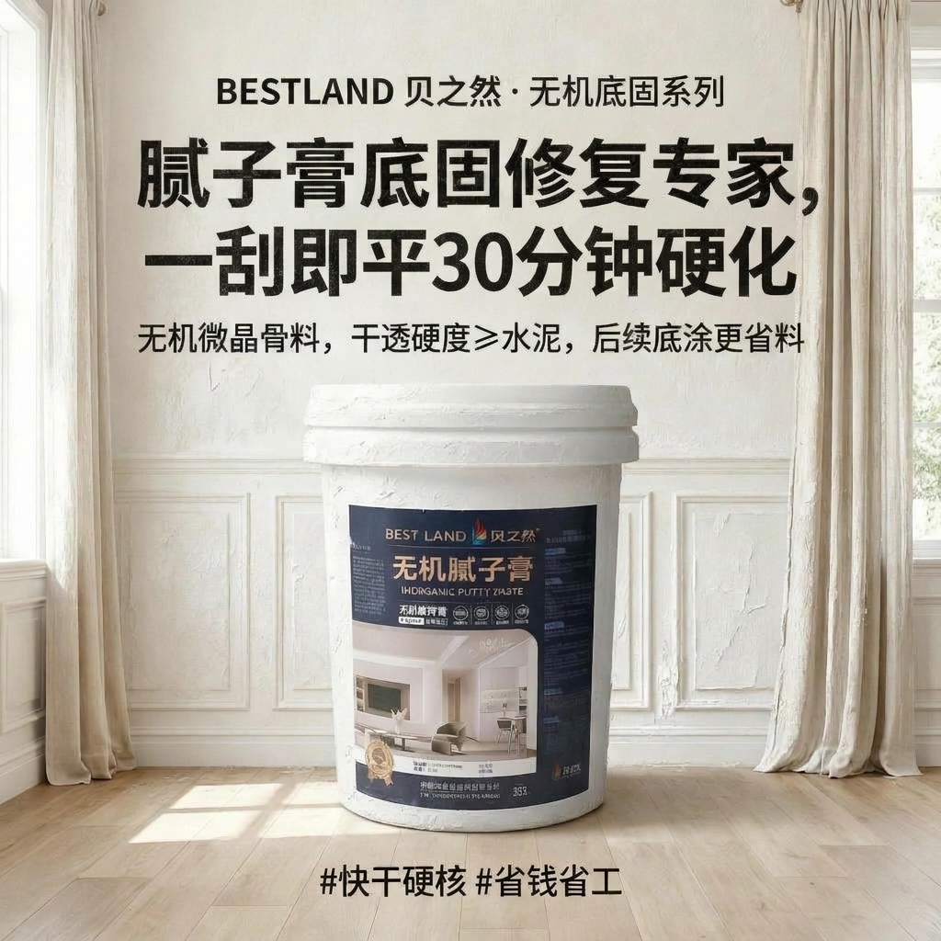
无机底固 25kg
Inorganic Undercoat Series
贝之然·纯无机涂料新材料
无机底固系列 25 kg / 包装
替代
替代易粉化的腻子粉。
机理
与水泥基面发生石化反应，越老越硬。
结果
终身不空鼓、不起皮，一道搞定找平与加固。
天然环保 随刷随住
无机底固 25 kg 产品图
贝之然 BEST LAND · 纯无机涂料
38 / 79
Notes:
无机底固 25 公斤装，作用就是替代容易粉化的腻子粉。

Slide 28
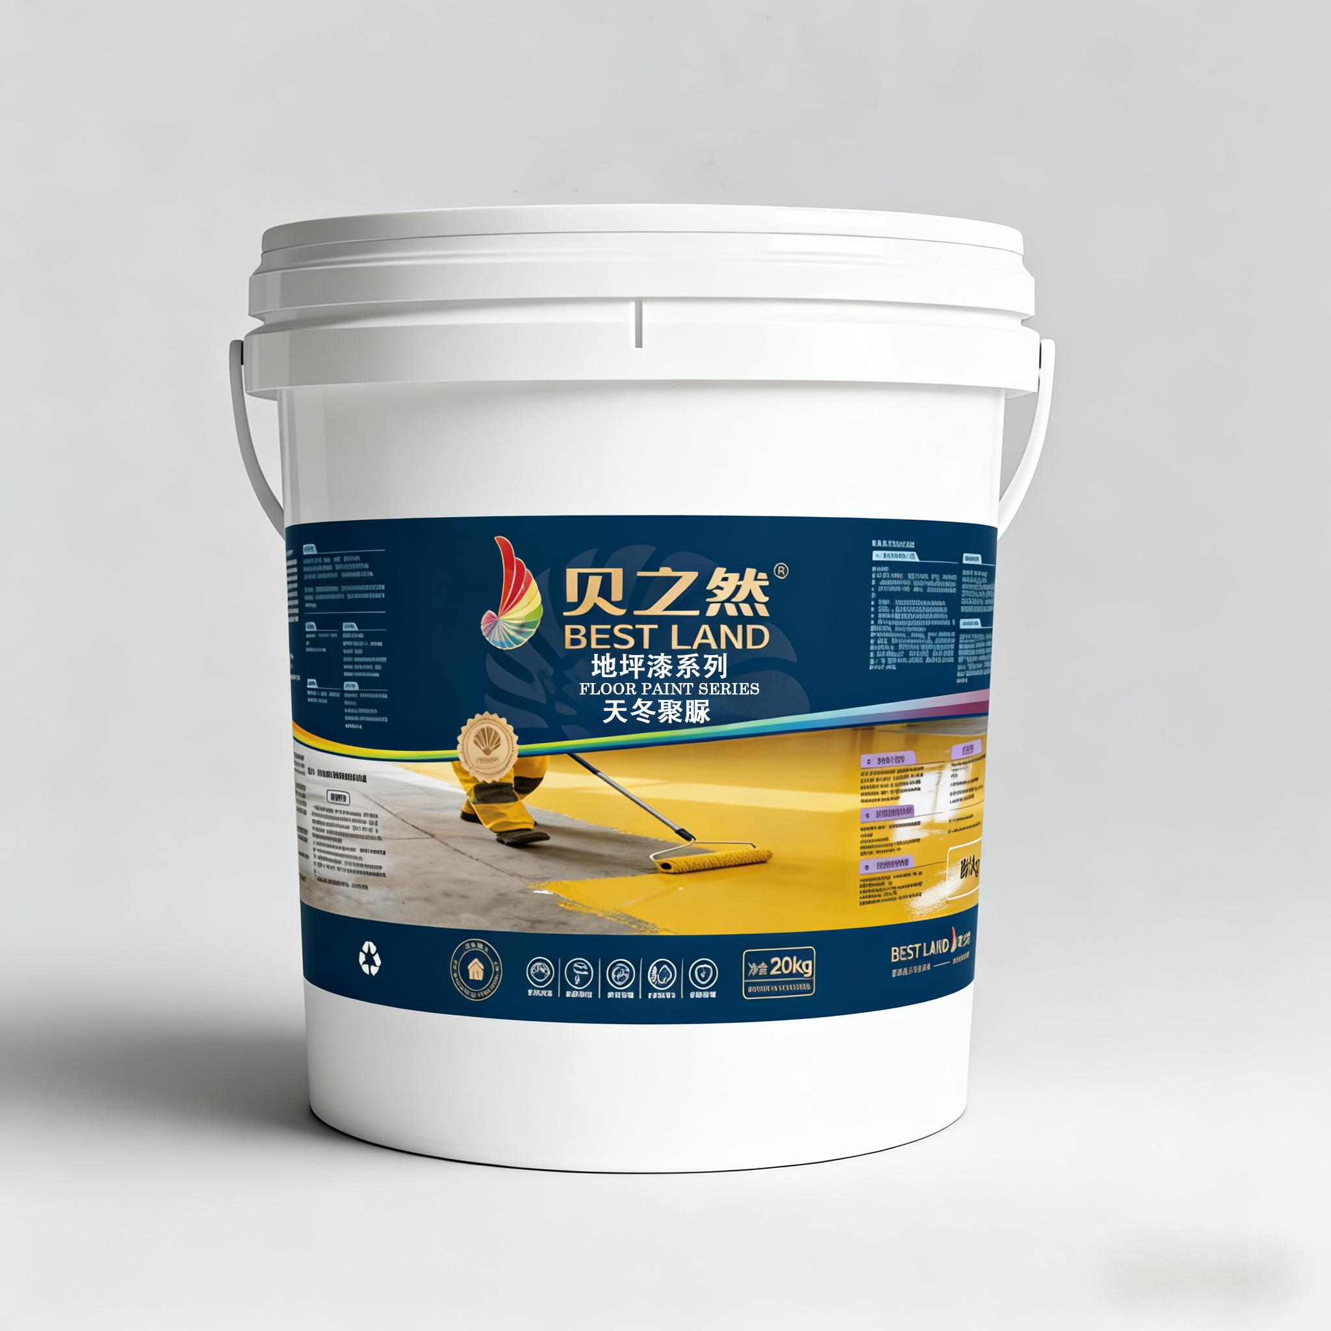
天冬聚脲地坪漆 20kg
Floor Paint Series
贝之然·纯无机涂料新材料
天冬聚脲地坪漆系列 20 kg / 包装
配方
天冬纯聚脲配方，零 VOC。
性能
耐磨抗划、耐黄变 30 年。
成型
无缝一体，防滑静音。
家用车库、厂房车间的「地坪铠甲」
天冬聚脲地坪漆 20 kg 产品图
贝之然 BEST LAND · 纯无机涂料
40 / 79
Notes:
天冬聚脲地坪漆 20 公斤装，零 VOC、耐磨抗划、耐黄变三十年。

Slide 29
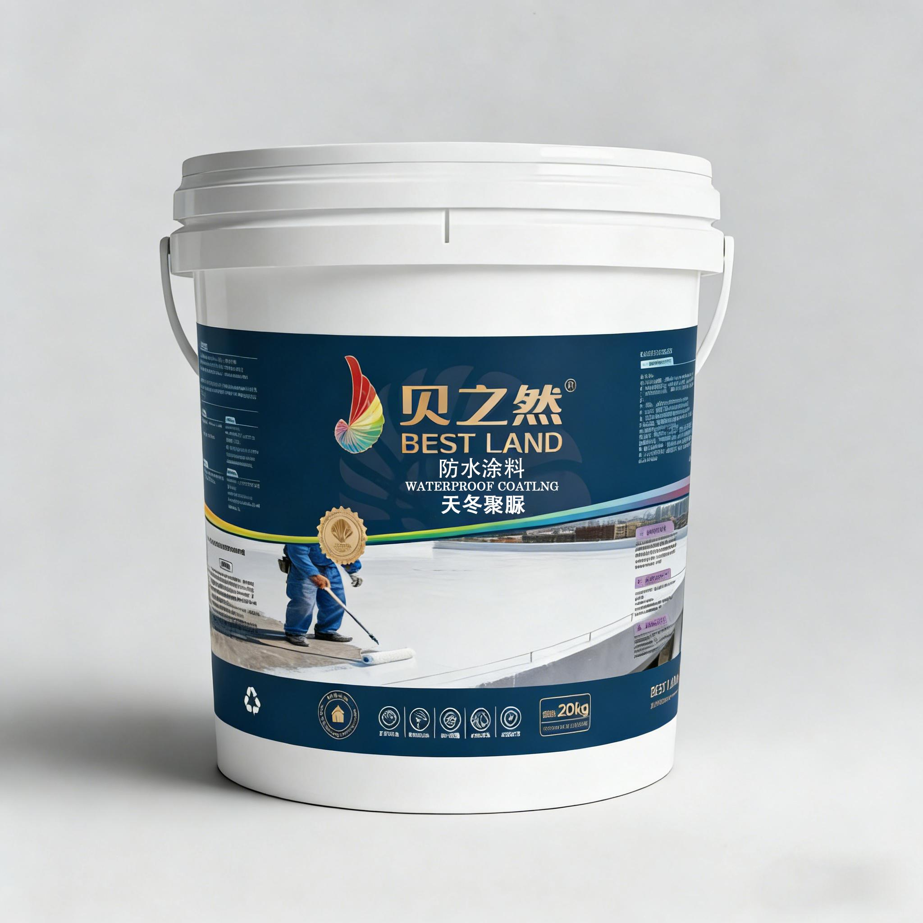
天冬聚脲防水 20kg
Waterproof Coating Series
贝之然·纯无机涂料新材料
天冬聚脲防水涂料系列 20 kg / 包装
技术
天冬纯聚脲技术，断裂伸长率 ≥300%。
耐压
涂膜 1 mm 即可耐 0.5 MPa 水压。
低温
-30 ℃ 弯折无裂纹。
屋顶、泳池、地下室：一次涂刷，30 年不漏
天冬聚脲防水 20 kg 产品图
贝之然 BEST LAND · 纯无机涂料
42 / 79
Notes:
天冬聚脲防水涂料 20 公斤装。断裂伸长率三百以上，一毫米涂膜可耐零点五兆帕水压。

Slide 30
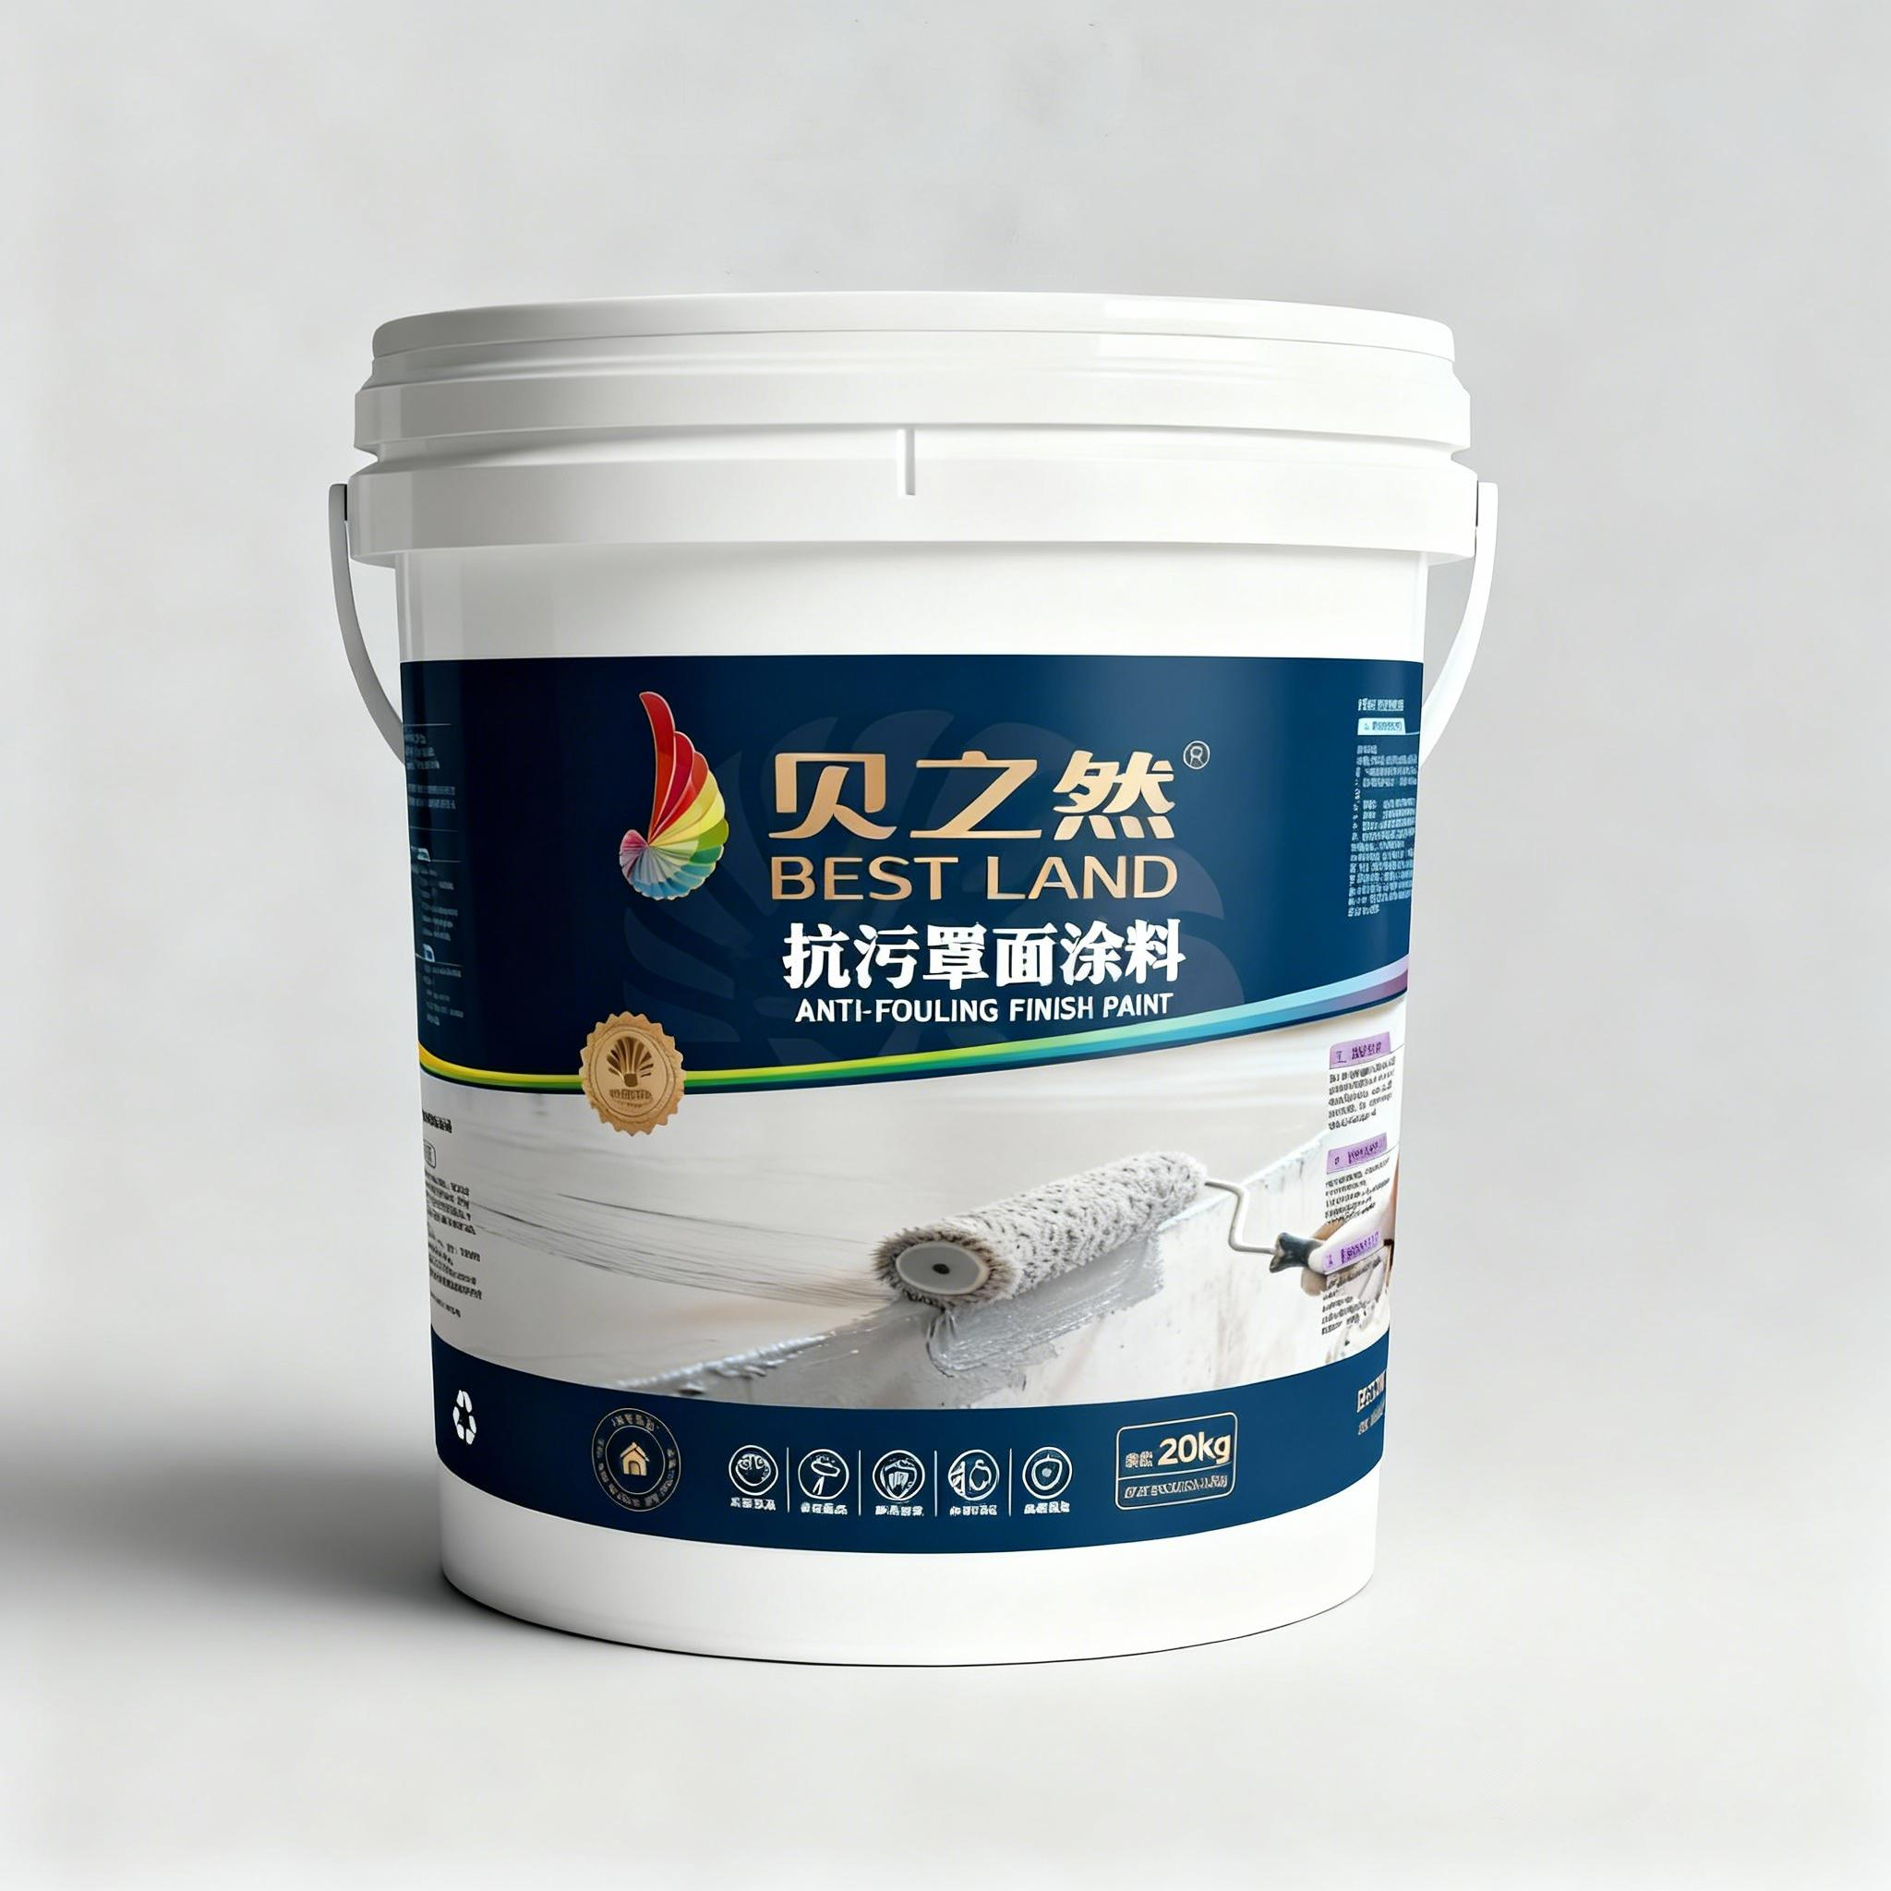
抗污罩面
Anti-Stain Finish Series
贝之然·纯无机涂料新材料
抗污罩面系列包装
成膜
一刷形成「自洁玻璃」膜。
抗污
酱油、口红、涂鸦湿巾即净。
耐久
3,000 h 日晒不黄变，十年抗污如新。
A1 防火、食品级零 VOC，内外墙通用
抗污罩面 20 kg 产品图
贝之然 BEST LAND · 纯无机涂料
44 / 79
Notes:
抗污罩面 20 公斤装，一刷形成自洁玻璃膜，酱油、口红、涂鸦湿巾即净。

Slide 31
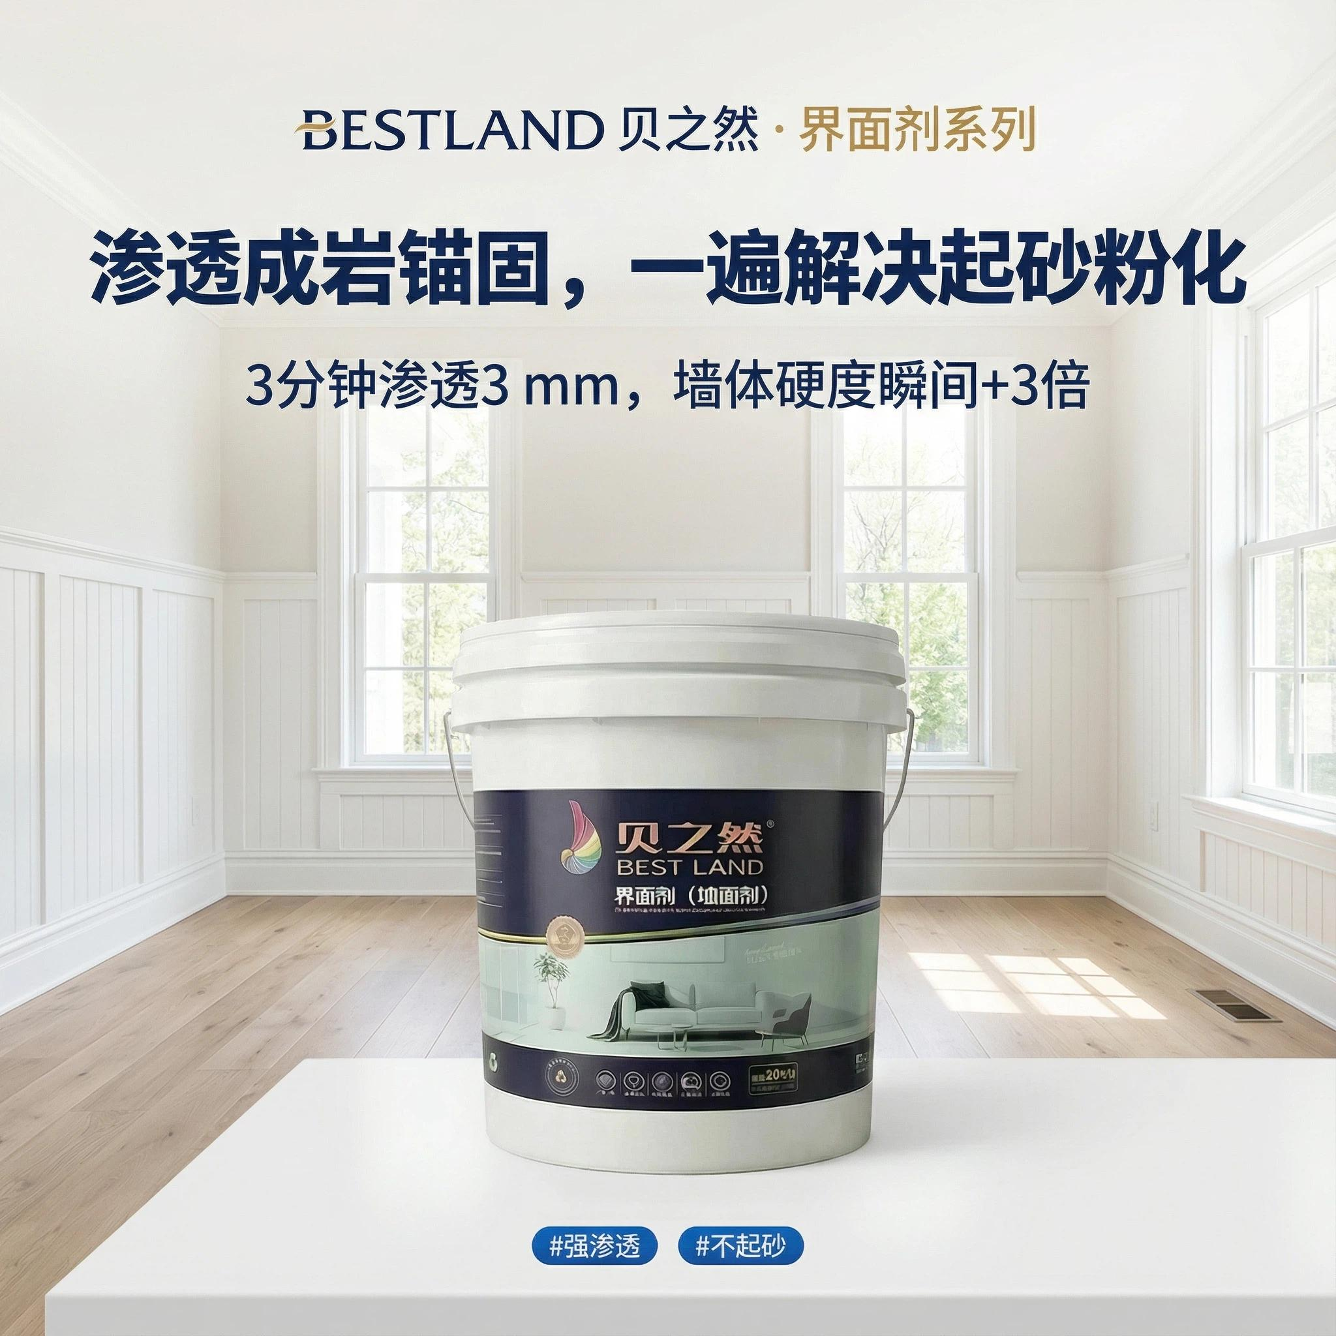
界面剂
Interface Agent Series
贝之然·纯无机涂料新材料
界面剂系列包装
成分
纳米硅酸盐渗透液。
渗透
深入基层 ≥5 mm，拉拔强度提升 3 倍。
作用
让旧墙、瓷砖、混凝土「石化一体」。
杜绝空鼓、起皮、掉砖
界面剂 20 kg 产品图
贝之然 BEST LAND · 纯无机涂料
46 / 79
Notes:
界面剂 20 公斤装，纳米硅酸盐渗透液，深入基层五毫米以上。

Slide 32
PART 05
政策支持
POLICY & PARTNERSHIP
国家层面的绿色建筑与防火强条，正在把无机涂料推成必选项；
贝之然 BEST LAND · 纯无机涂料
48 / 79
Notes:
进入政策与合作部分。这一章要说明的是：无机涂料不是趋势判断，而是已经写进强制条款的品类。

Slide 33
纯无机涂料政策导向
Policy Direction for Pure Inorganic Coatings
国家层面通过一系列环保、节能与绿色建筑政策，针对内外墙涂料环保难达标、耐水耐刷难、
防火等级不高、耐老化时间短的行业痛点，正在大力推动纯无机涂料的应用。
01
《「十四五」建筑节能与绿色建筑发展规划》
到 2025 年新建建筑全面执行绿色建筑标准，绿色建材应用比例超过 70%
02
《绿色建材产业高质量发展实施方案》
2026 年新建建筑无机涂料使用比例 ≥30%，明确点名加快推广应用
03
《建筑防火通用规范》GB 55037-2022（全文强制）
人员密集场所顶棚与墙面装饰材料燃烧性能必须达到 A 级
04
《绿色建材产业高质量发展行动方案》
推动涂料行业向水性、粉末、无机等环保型产品发展
贝之然 BEST LAND · 纯无机涂料
49 / 79
Notes:
四项政策：十四五建筑节能与绿色建筑规划、绿色建材产业高质量发展实施方案、全文强制的 GB 55037 防火规范、以及绿色建材行动方案。

Slide 34
VOCs 减排政策导向
VOCs-Reduction Policy Direction
《民用建筑工程室内环境污染控制标准》GB 50325-2020
2020 年 8 月实施，对 VOC 限量再收紧；无机涂料 VOC≈0，成为验收首选。
《2020 年挥发性有机物治理攻坚方案》
提出大力推广低（无）VOC 含量原辅材料替代，无机涂料作为源头替代典型产品被重点推荐。
《产业结构调整指导目录（2024 年本）》
将低 VOC 环境友好型涂料及无机/有机-无机复合高性能涂料列入鼓励类，享受投资、信贷、税收优惠。
地方落地政策（北京、上海、广东等）
对使用无机涂料的项目给予 3%–5% 容积率奖励与财政补贴，政府采购强制要求 A 级不燃、零 VOC 绿色建材。
《重点行业挥发性有机物削减行动计划》
鼓励使用低 VOCs 涂料，推广水性纯无机涂料与无机涂料，逐步限制溶剂型与高 VOCs 涂料。
政策出处见下一页参考文献。
贝之然 BEST LAND · 纯无机涂料
50 / 79
Notes:
VOC 相关的政策与标准：GB 50325 收紧限量，攻坚方案推广源头替代，产业目录把无机涂料列入鼓励类，地方还有容积率奖励与补贴。

Slide 35
参考文献
References
1
《「十四五」建筑节能与绿色建筑发展规划》
说明
2
《绿色建筑评价标准》GB/T 50378-2019
以上文件为前述政策页引用的公开出处，
原文与链接见原册参考文献页。
3
《绿色建材产业高质量发展实施方案》
4
工信部联原〔2023〕56 号
使用建议
5
《建筑防火通用规范》GB 55037-2022
6
住房和城乡建设部标准发布公告
投标或报验需引用政策条款时，以官方发布
原文为准，本册仅作索引。
7
《民用建筑工程室内环境污染控制标准》
8
《2020 年挥发性有机物治理攻坚方案》
9
《产业结构调整指导目录（2024 年本）》
10
政府采购支持绿色建材政策实施范围通知
11
《重点行业挥发性有机物削减行动计划》
12
《建筑类涂料与胶粘剂 VOCs 含量限值标准》
贝之然 BEST LAND · 纯无机涂料
51 / 79
Notes:
参考文献共十二条，是前面政策页的公开出处。投标或报验引用时要回到官方原文。

Slide 36
PART 06
品牌推广矩阵
BRAND & PROMOTION
品牌使命、价值观，以及官网、搜索引擎、
电商与社媒的完整推广矩阵。
贝之然 BEST LAND · 纯无机涂料
53 / 79
Notes:
进入品牌与推广部分。

Slide 37
推广矩阵
BEST LAND Promotion Matrix 账号：贝之然纯无机涂料 官网：bestlandpaint.com
国内阵地
跨境阵地
01 bestlandpaint.com 企业官网
16 百度百科 百科
02 百度 搜索引擎
17 快手 视频平台
03 1688 电商平台
18 抖音 视频平台
04 淘宝 电商平台
19 买化塑 电商平台
05 京东 电商平台
20 Google 搜索引擎
06 拼多多 电商平台
21 Amazon 电商平台
07 今日头条 社媒
22 全球速卖通 电商平台
08 百家号 社媒
23 Temu 电商平台
09 微信公众号 社媒
24 Facebook 社媒
10 哔哩哔哩 视频平台
25 Instagram 社媒
11 知乎 社媒
26 Twitter 社媒
12 大鱼号 社媒
27 YouTube 视频平台
13 简书 社媒
28 LinkedIn 社媒
14 小红书 社媒
29 TikTok Shop 电商平台
15 微博 社媒
30 Mercado 电商平台
图文与视频双线发布，2026 年 完成矩阵搭建
贝之然 BEST LAND · 纯无机涂料
55 / 79
Notes:
推广矩阵三十个阵地：国内从官网、1688、淘宝、京东到抖音、小红书，跨境从谷歌、亚马逊到 TikTok Shop，图文与视频双线发布。

Slide 38
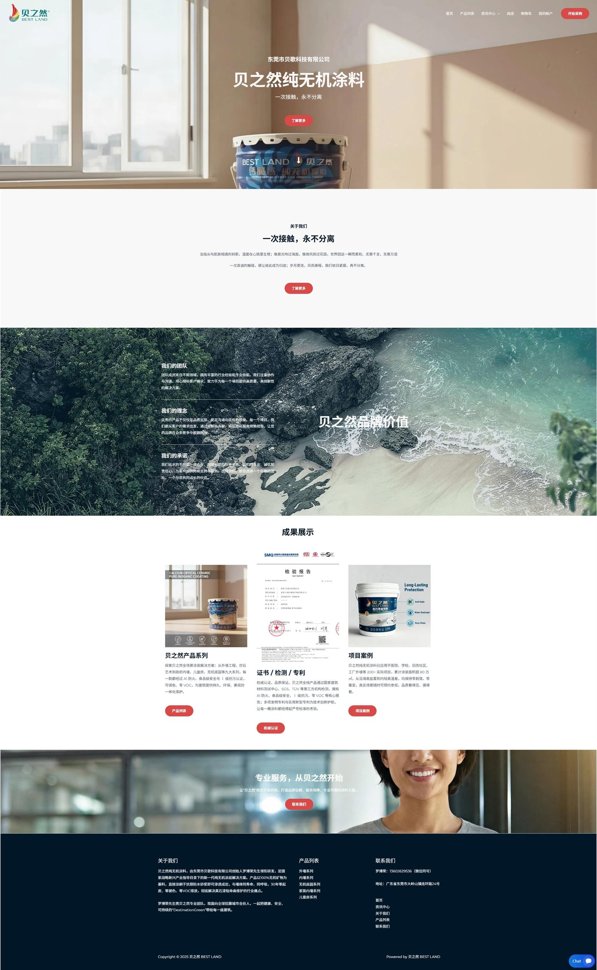
官方网站
bestlandpaint.com
贝之然官网 bestlandpaint.com
内容
品牌介绍、产品系列、应用案例与联系方式。
用途
客户与合作伙伴可在此核对产品线、
下载资料并提交合作咨询。
入口
https://bestlandpaint.com
官网首页截图
贝之然 BEST LAND · 纯无机涂料
56 / 79
Notes:
官方网站 bestlandpaint.com，品牌介绍、产品系列、应用案例与联系方式都在上面。

Slide 39
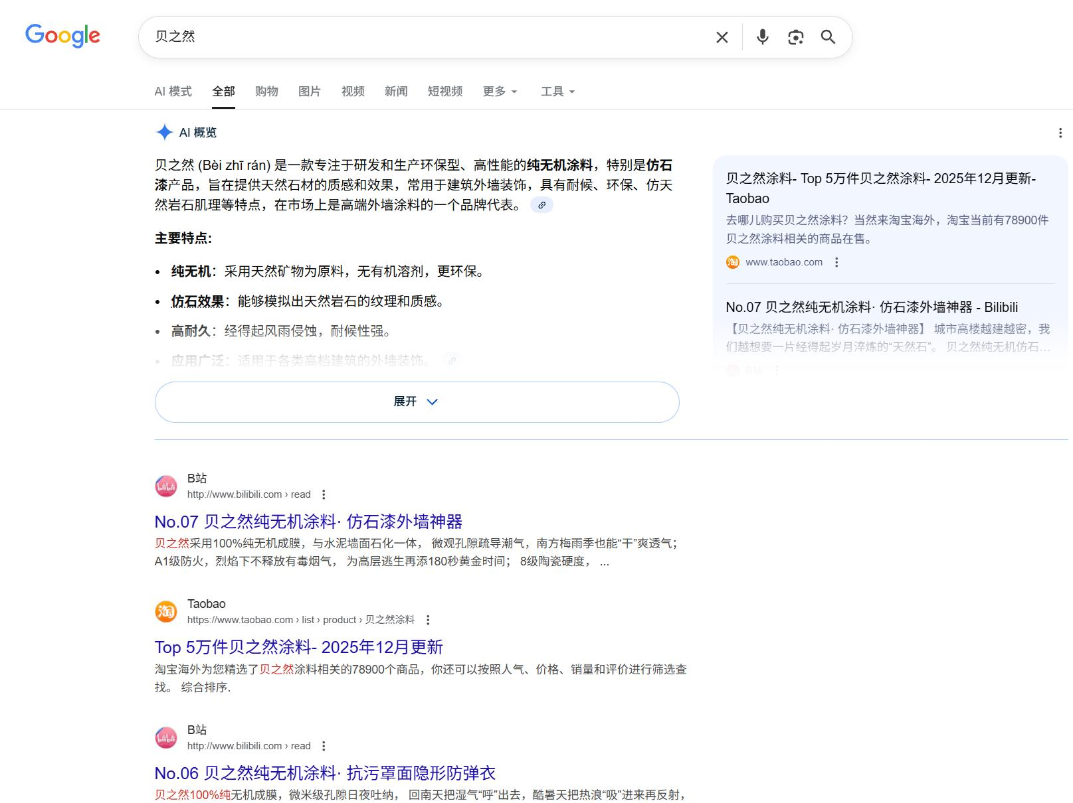
搜索引擎
Search Engine
「贝之然」在百度与谷歌均可检索到品牌官网与产品信息，
客户搜索品牌名即可直达。
贝之然｜百度搜索引擎
贝之然｜谷歌搜索引擎
贝之然 BEST LAND · 纯无机涂料
57 / 79
Notes:
「贝之然」在百度与谷歌都能搜到品牌官网，客户搜索品牌名即可直达。

Slide 40

中国电商平台
Chinese E-commerce Platforms
淘宝与京东店铺已上线，1688 与拼多多同步铺货，覆盖批发与零售两类客户。
淘宝电商
京东电商
平台店铺截图，展示店铺首页与主推产品。
1688 / 淘宝 / 京东 / 拼多多
贝之然 BEST LAND · 纯无机涂料
58 / 79
Notes:
电商平台：淘宝与京东店铺已上线，1688 与拼多多同步铺货，覆盖批发与零售两类客户。

Slide 41

中国短视频平台
Chinese Short-video Platforms
抖音与哔哩哔哩账号持续更新：施工过程、旧墙改造对比与产品实验。
抖音短视频
Bilibili 弹幕视频站
账号主页截图，展示内容栏目与更新节奏。
贝之然 BEST LAND · 纯无机涂料
59 / 79
Notes:
短视频平台：抖音与哔哩哔哩持续更新施工过程、旧墙改造对比与产品实验。

Slide 42

中国社媒平台
Chinese Social Platforms
百家号、小红书、微博与知乎同步运营，覆盖图文种草、案例分享与专业问答。
百家号 / 小红书
微博 / 知乎
贝之然 BEST LAND · 纯无机涂料
60 / 79
Notes:
社媒平台：百家号、小红书、微博与知乎同步运营，覆盖图文种草、案例分享与专业问答。

Slide 43


CONTACT
联系我们
ONCE CONTACT, NEVER SEPERATE
品牌创始人
罗博荣 Luo BoRong
电话 / 微信
+86 136 0262 9536
邮箱 / 官网
954405791@qq.com · bestlandpaint.com
公司地址
东莞市大岭山镇杨屋越秀大厦 东莞市贝歌科技有限公司
79 / 79
Notes:
封底：品牌创始人罗博荣，电话与微信 13602629536，邮箱 954405791@qq.com，地址是广东省东莞市大岭山镇连环路二十四号一零一室。一次接触，永不分离。

